Slide 1

Giacomo Pierbattista, Martin Tomassi

Slide 2
Scopo dell’app
Kickify è una app di e-commerce specializzato in sneakers, in cui gli utenti possono esplorare le ultime tendenze.
Realizzata seguendo lo stile Material Design 3 e l’architettura MVVM
Gli utenti possono:
accedere tramite il loro account Google oppure registrarsi con email e password
aggiungere i prodotti desiderati alla propria wishlist
visualizzare i dettagli dei singoli prodotti e aggiungere recensioni ai prodotti
cercare i prodotti per nome e/o applicare filtri alla ricerca
tracciare lo stato degli ordini effettuati
ricevere notifiche in app e push (se abilitate) riguardanti offerte, stato dell’ordine…
impostare come foto profilo un’immagine selezionata dalla memoria del dispositivo oppure scattare una foto al momento all’interno dell’app
gestire gli indirizzi di spedizione e i metodi di pagamento
impostare come lingua dell’app inglese (default), italiano o spagnolo
abilitare lo sblocco dell’app con impronta digitale o Face ID, se disponibili nel dispositivo
selezionare il tema dell’app (chiaro/scuro/sistema)
effettuare il logout, se necessario.
È stato implementato un sistema di gamification basato su "achievements" da sbloccare eseguendo delle azioni.

Slide 3
Funzionalità
Autenticazione Utente:
Supporto completo per Login, Registrazione di nuovi account e Recupero password dimenticata con OTP inviato via email.
Integrazione con provider esterni (Google) per un accesso facilitato.
Integrazione dell'autenticazione biometrica (impronta digitale o tramite FaceID) per un accesso rapido e sicuro.
Gestione del Profilo Utente:
Pagina dedicata al profilo dell'utente per la visualizzazione e la gestione delle informazioni personali.
Utilizzo della Fotocamera:
Implementazione attraverso CameraX per funzionalità avanzate legate alla fotocamera. L'uso della fotocamera è configurabile e non obbligatorio per l'avvio dell'app.
L’utente può selezionare una foto presente nella memoria interna come foto profilo, oppure scattare una foto all’interno dell’app con CameraX; la foto verrà salvata nella memoria interna nella cartella DCIM

Slide 4
Funzionalità
Persistenza Dati:
Database (Room): Persistenza strutturata dei dati tramite il database locale con Room.
Coppie Chiave-Valore (DataStore): Memorizzazione di preferenze e impostazioni dell'app tramite DataStore Preferences.
Visualizzazione e Dettaglio degli Item:
Lista di Item: Pagina dedicata alla visualizzazione di liste di prodotti.
Dettaglio Item Singolo: Pagina specifica per visualizzare i dettagli di un singolo prodotto
Funzionalità di Ricerca/Filtri:
Include meccanismi per cercare e filtrare gli item nella lista.
Gestione Preferiti/Wishlist:
Possibilità di aggiungere item ai preferiti e di visualizzarli in una Wishlist.
Impostazioni e Tema:
Sezione Impostazioni con un'opzione per gestire il tema dell'applicazione (chiaro/scuro/automatico), persistente con DataStore.

Slide 5
Funzionalità
Mappe:
Integrazione di mappe tramite OpenStreetMap per il Tracking dell’ordine.
Gamification:
Implementazione di meccanismi di gamification tramite badge/achievement.
App multilingua:
inglese è la lingua di default, sono disponibili le traduzioni in italiano e spagnolo.
Richieste HTTP ad API Esterne:
Esecuzione di richieste HTTP ad API esterne per, ad esempio, recuperare i prodotti dal Database Remoto.
Lettura e Scrittura Dati su Storage:
Gestione della lettura e scrittura di dati su storage, implicitamente coperta dalle funzionalità di persistenza con Room e DataStore.
Notifiche:
Implementazione di un sistema di notifiche push per informare gli utenti su eventi importanti, con relativo permesso.

Slide 6
Tecnologie Utilizzate
Jetpack Compose: Framework UI dichiarativo per la costruzione dell'interfaccia utente nativa Android in Kotlin.
Material Design 3: Implementazione dei componenti e temi più recenti di Material Design per un'esperienza utente moderna e coerente.
Jetpack Navigation Compose: Gestione della navigazione tra le schermate dell'applicazione.
Kotlin Coroutines: Per la gestione delle operazioni asincrone e concorrenti, migliorando la reattività dell'app.
Jetpack Room: Livello di astrazione sul database SQLite per una gestione efficiente e sicura dei dati locali.
Jetpack DataStore: Soluzione moderna per la persistenza di dati chiave-valore e tipi di dati complessi, sostituendo SharedPreferences.

Slide 7
Tecnologie Utilizzate
Koin: Framework per Dependency Injection, che facilita la modularità e la testabilità del codice.
CameraX: Libreria Jetpack per semplificare lo sviluppo di app che interagiscono con la fotocamera del dispositivo.
Ktor Client: Client HTTP multi-piattaforma per la gestione delle richieste di rete verso API esterne.
Kotlinx Serialization: Libreria per la serializzazione/deserializzazione di oggetti Kotlin in formati come JSON.
OSMdroid: Libreria per l'integrazione e la visualizzazione di mappe basate su Open Street Map.
Coil: Libreria di caricamento immagini efficiente e leggera, ottimizzata per Jetpack Compose.

Slide 8
Tecnologie Utilizzate
Firebase Authentication: Servizio backend per login e registrazione tramite account Google
Android Credential Manager (con Google Play Services Auth): API per una gestione unificata e sicura delle credenziali utente, necessario per permettere il login tramite Google.
Jetpack Biometric: Integrazione dell'autenticazione biometrica (impronta digitale o riconoscimento facciale) per un accesso sicuro all'app.
Risorse dell’app nella cartella src/main/res/:
drawable: immagini in formato xml e png
values: traduzioni in inglese, italiano e spagnolo

Slide 9
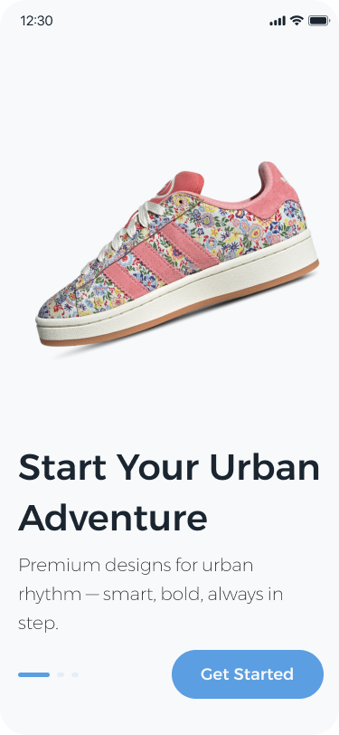
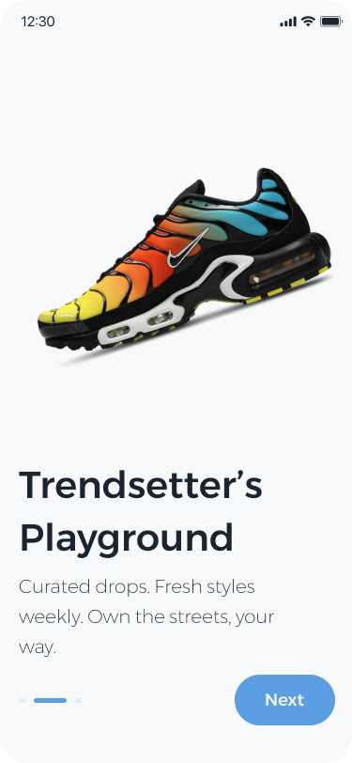
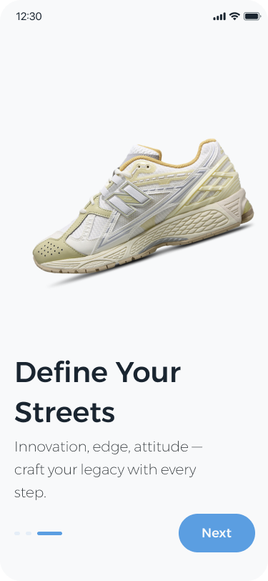
Mockup – Light Theme

Slide 10
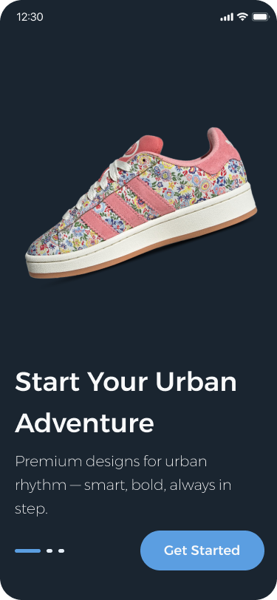
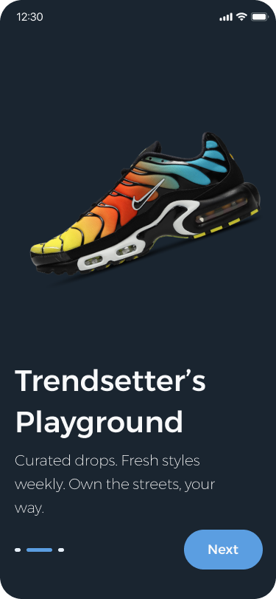
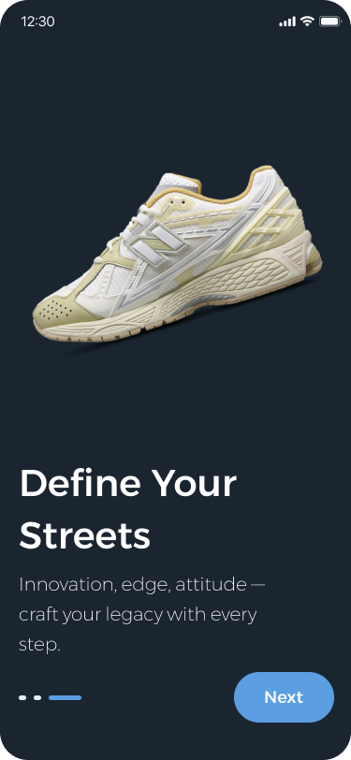
Mockup – Dark Theme

Slide 11
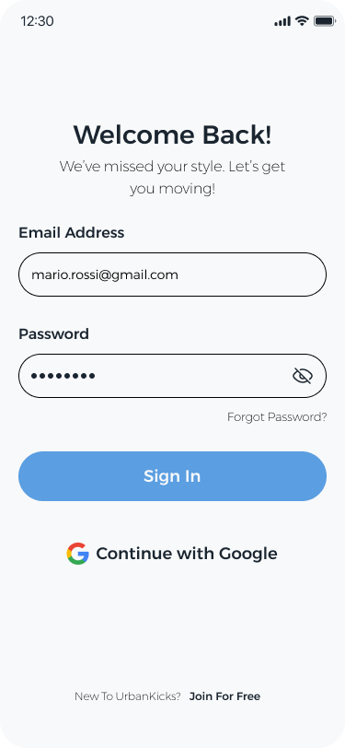
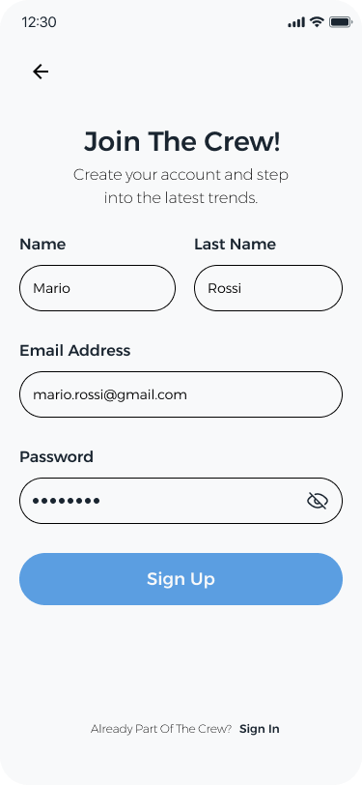
Mockup – Light Theme

Slide 12
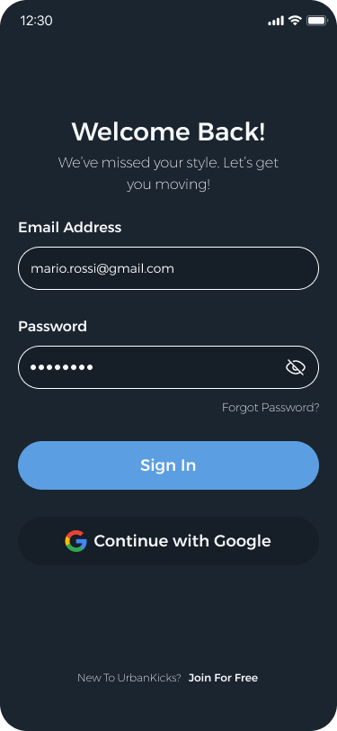
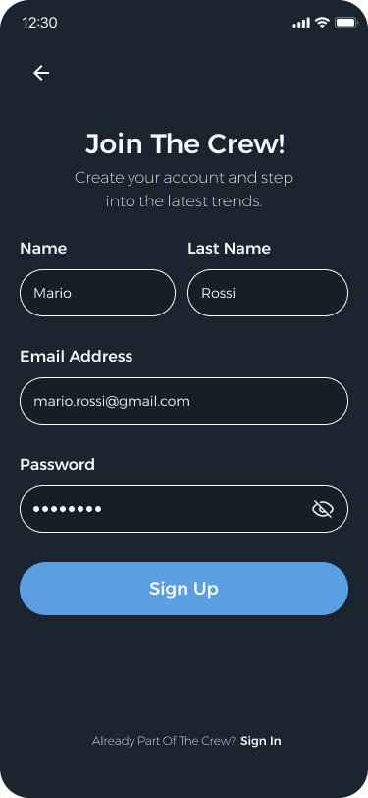
Mockup – Dark Theme

Slide 13
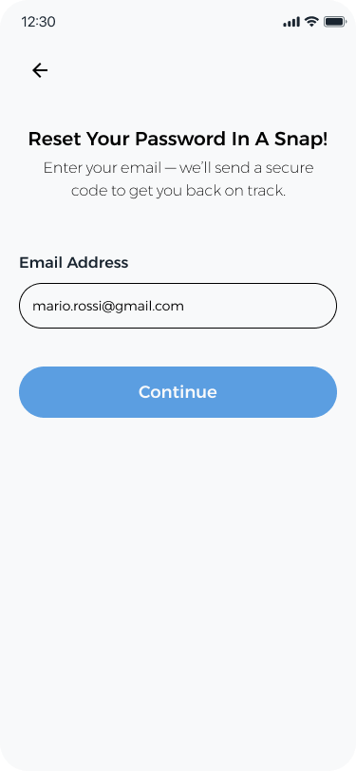
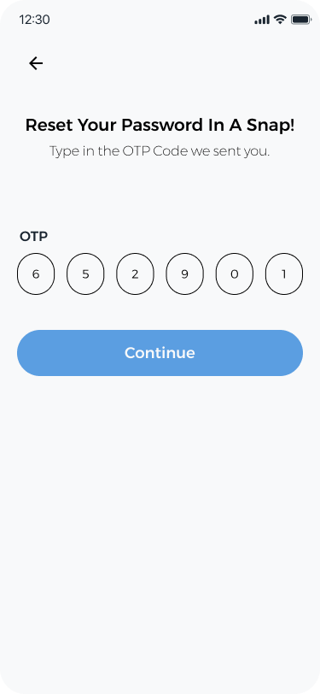
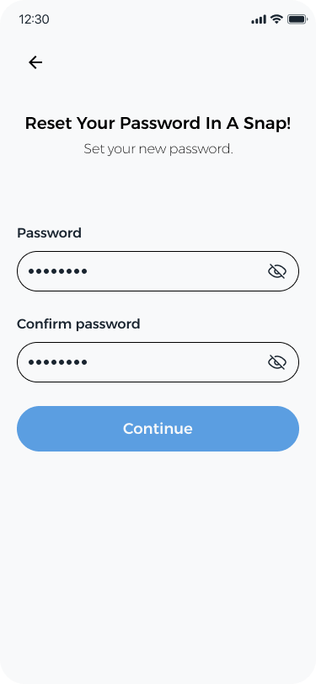
Mockup – Light Theme

Slide 14
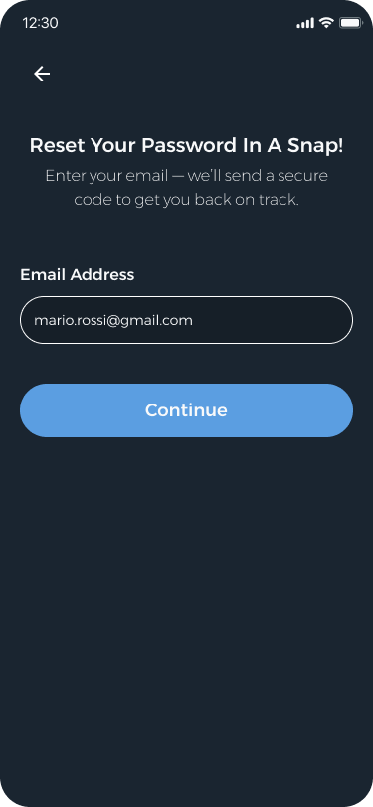
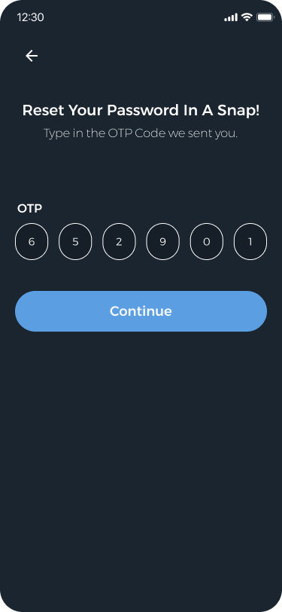
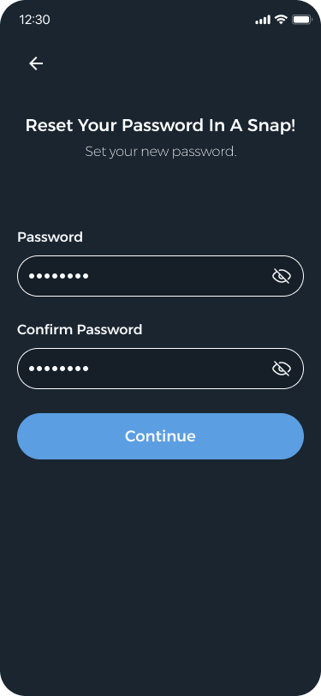
Mockup – Dark Theme

Slide 15
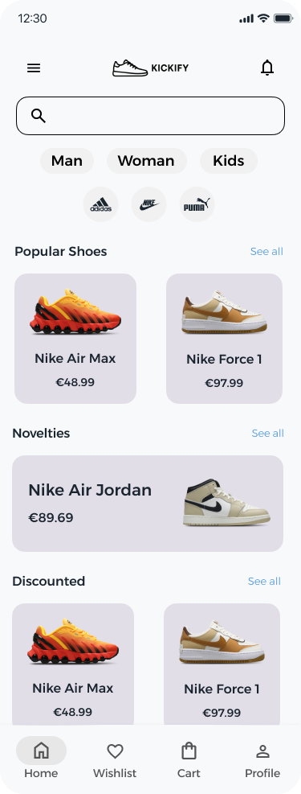
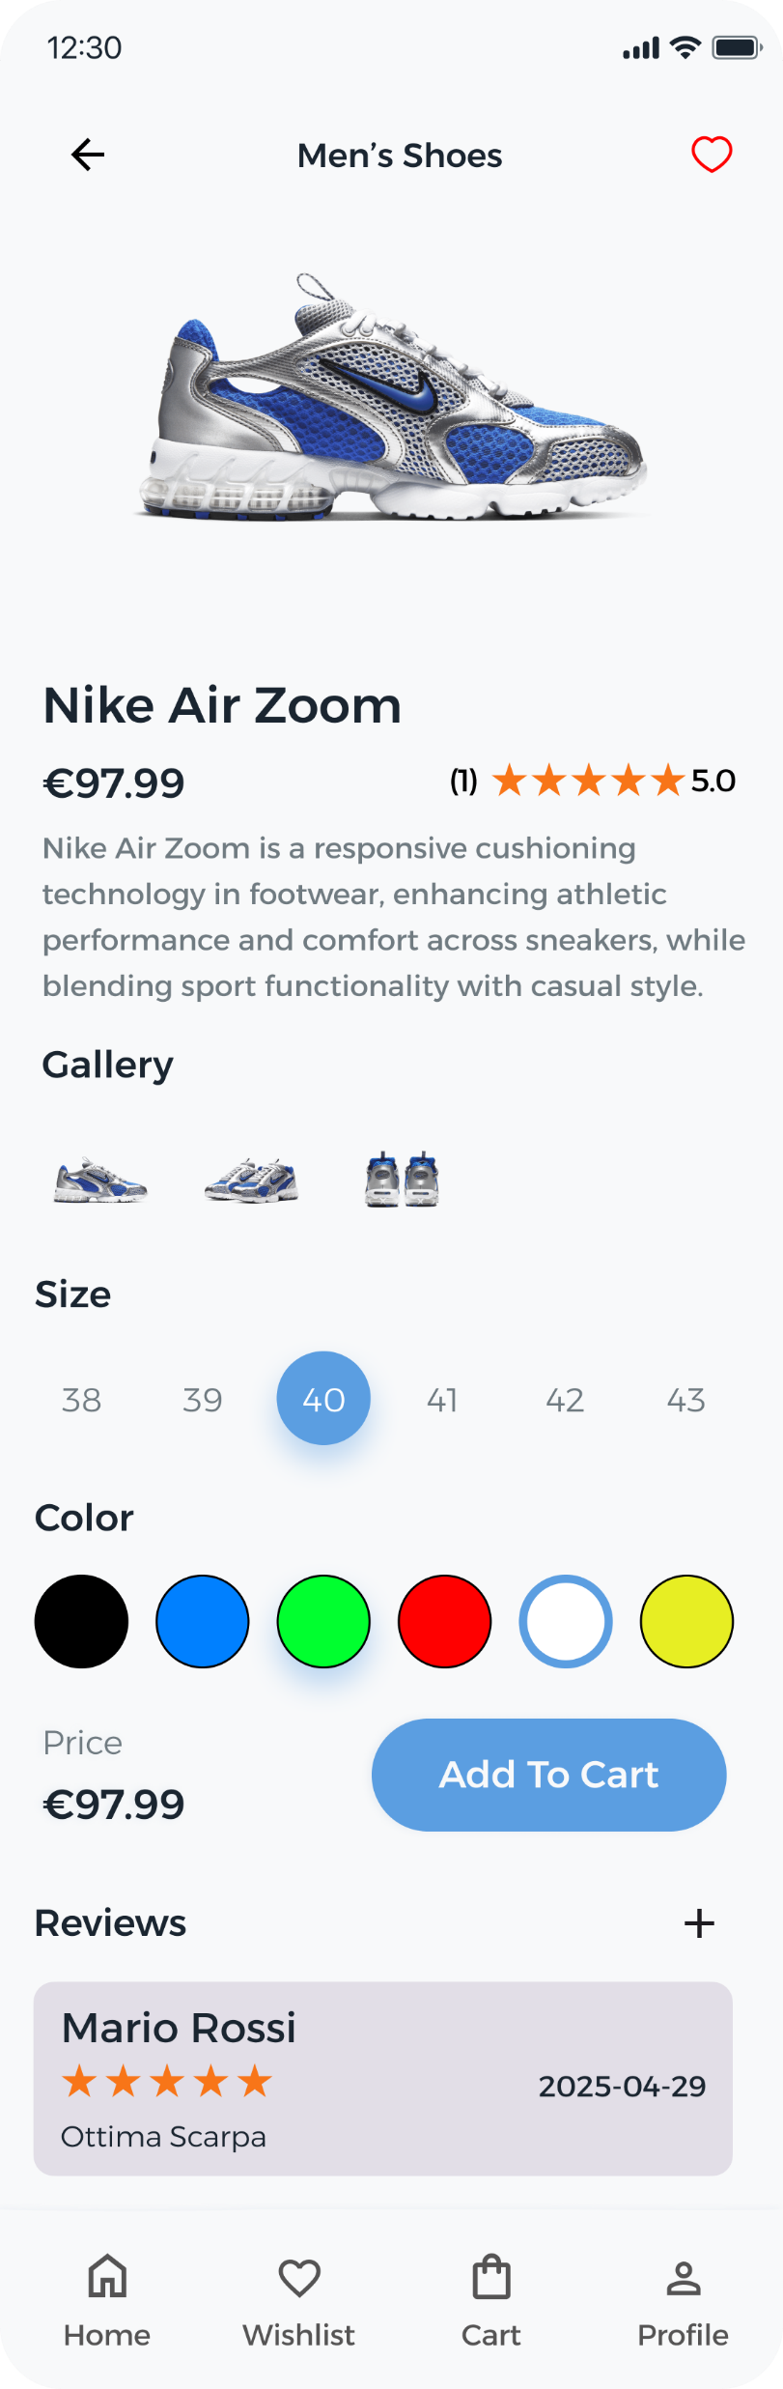
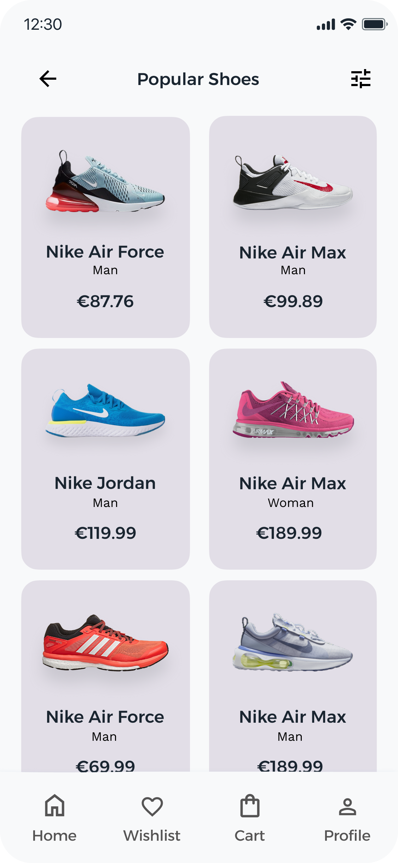
Mockup – Light Theme

Slide 16
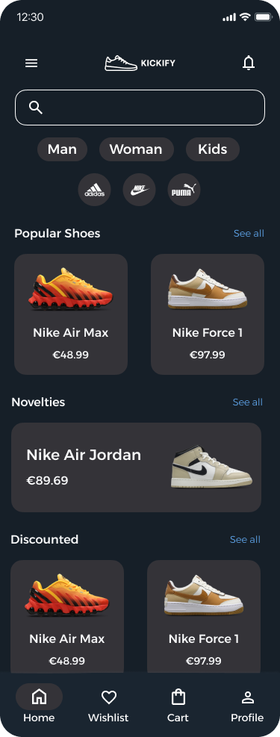
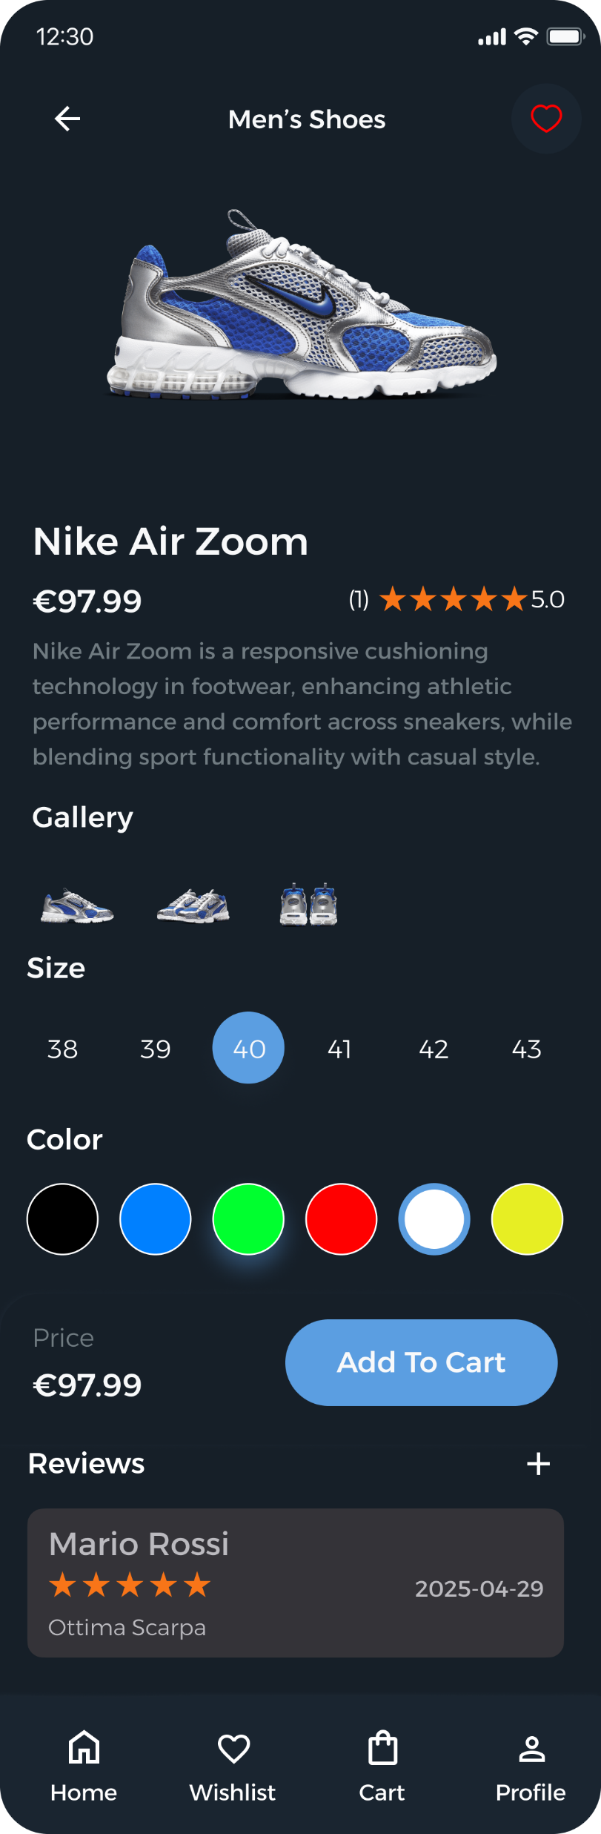
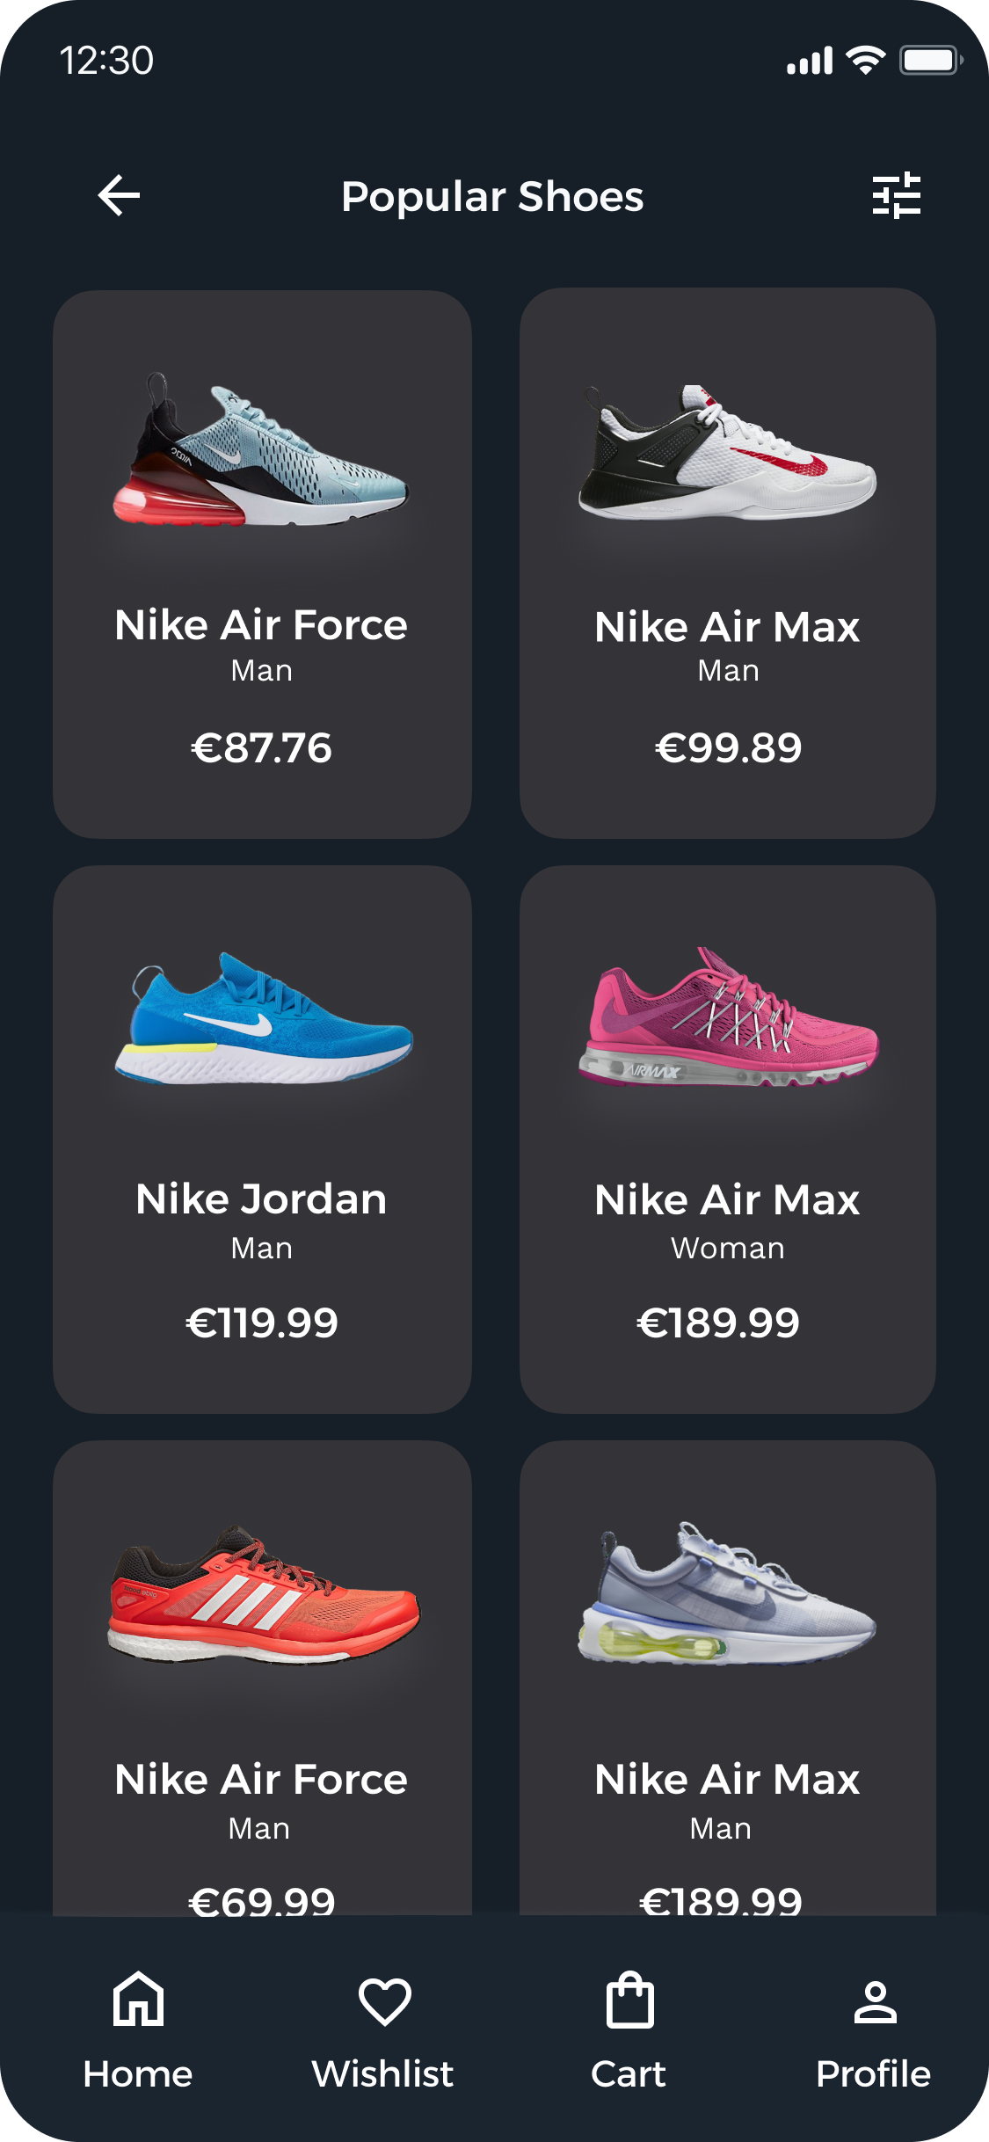
Mockup – Dark Theme

Slide 17
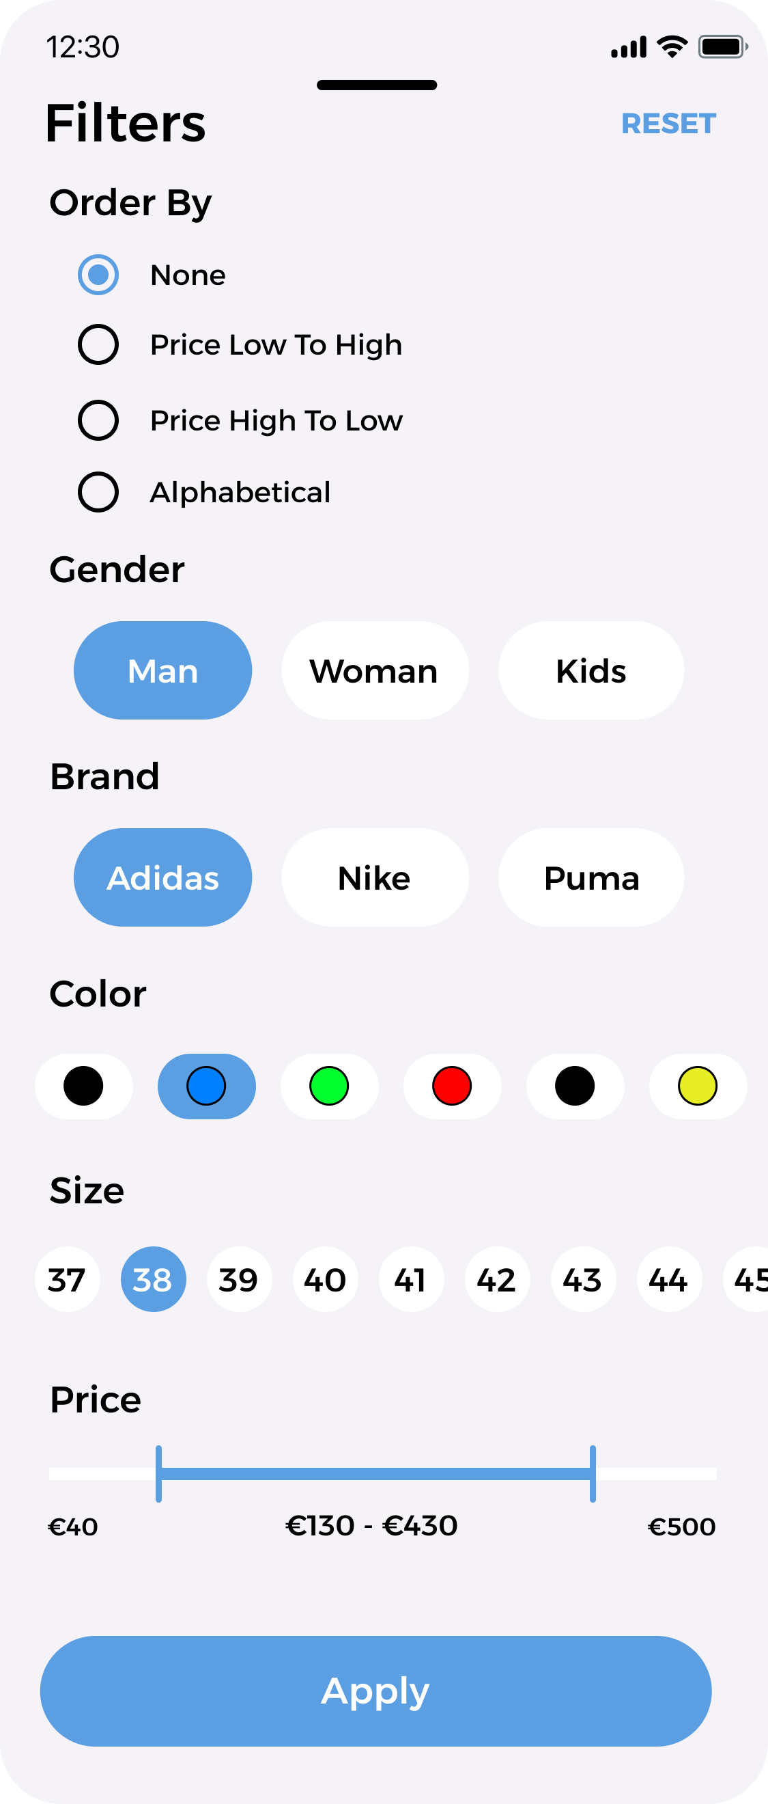
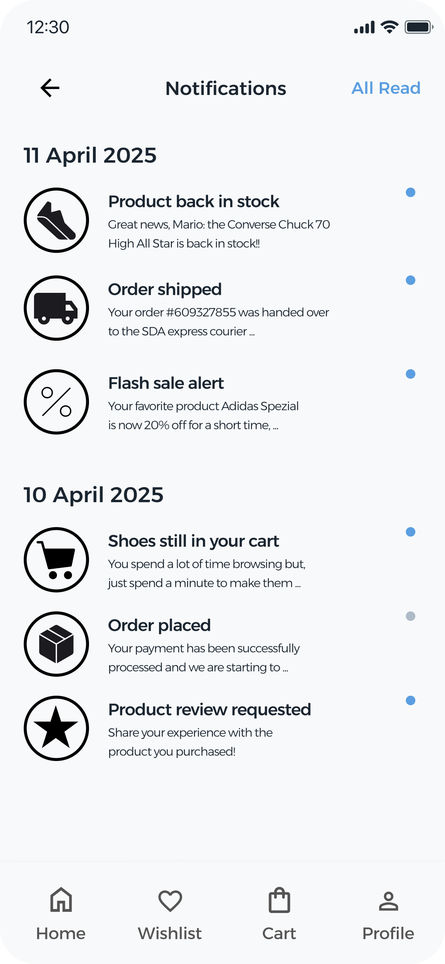
Mockup – Light Theme

Slide 18
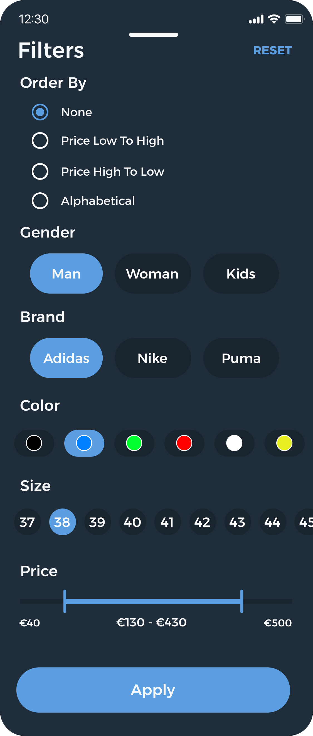
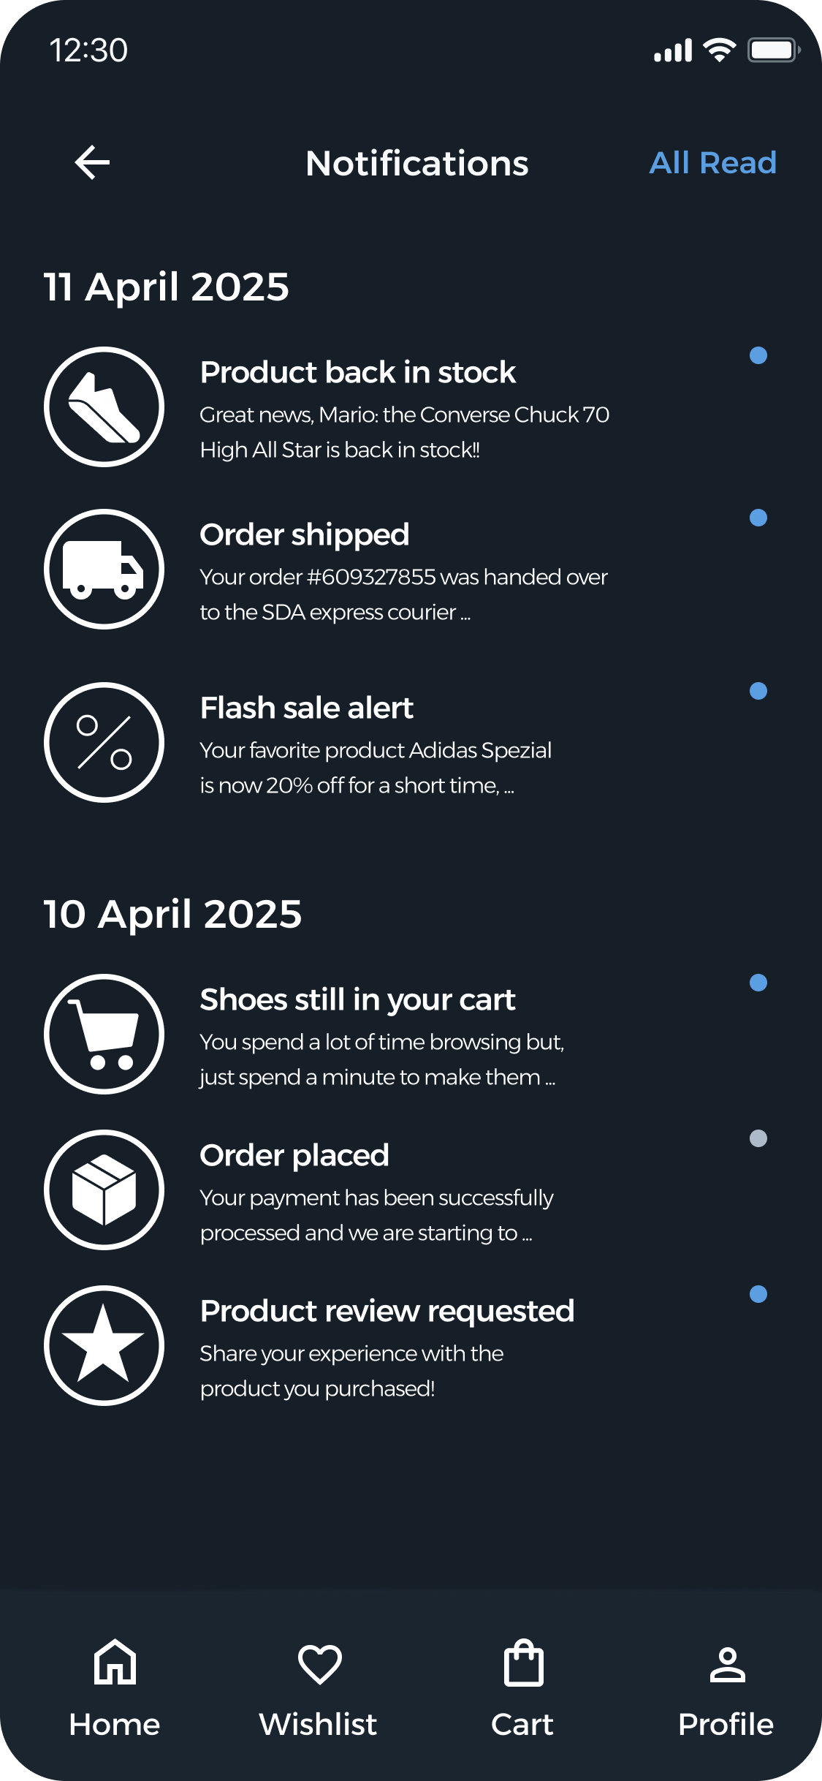
Mockup – Dark Theme

Slide 19
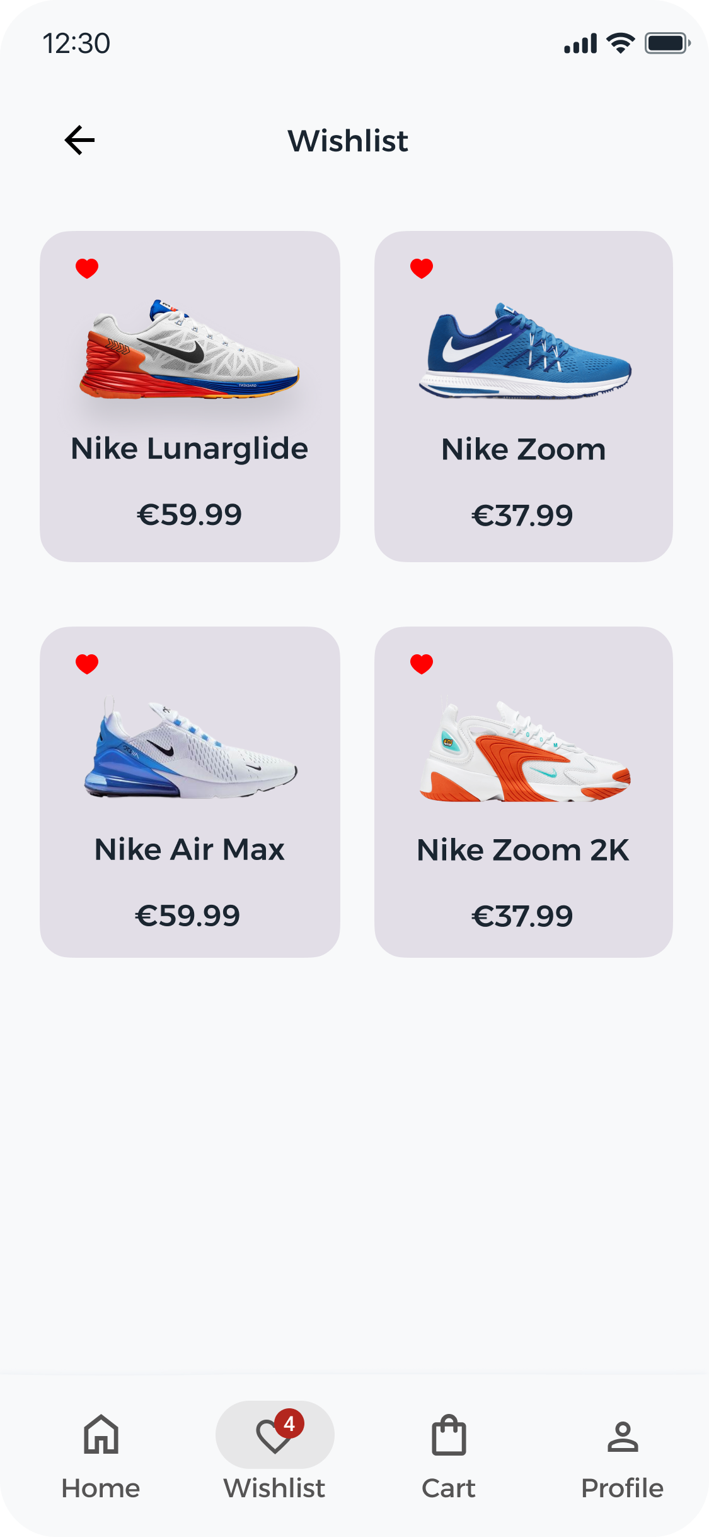
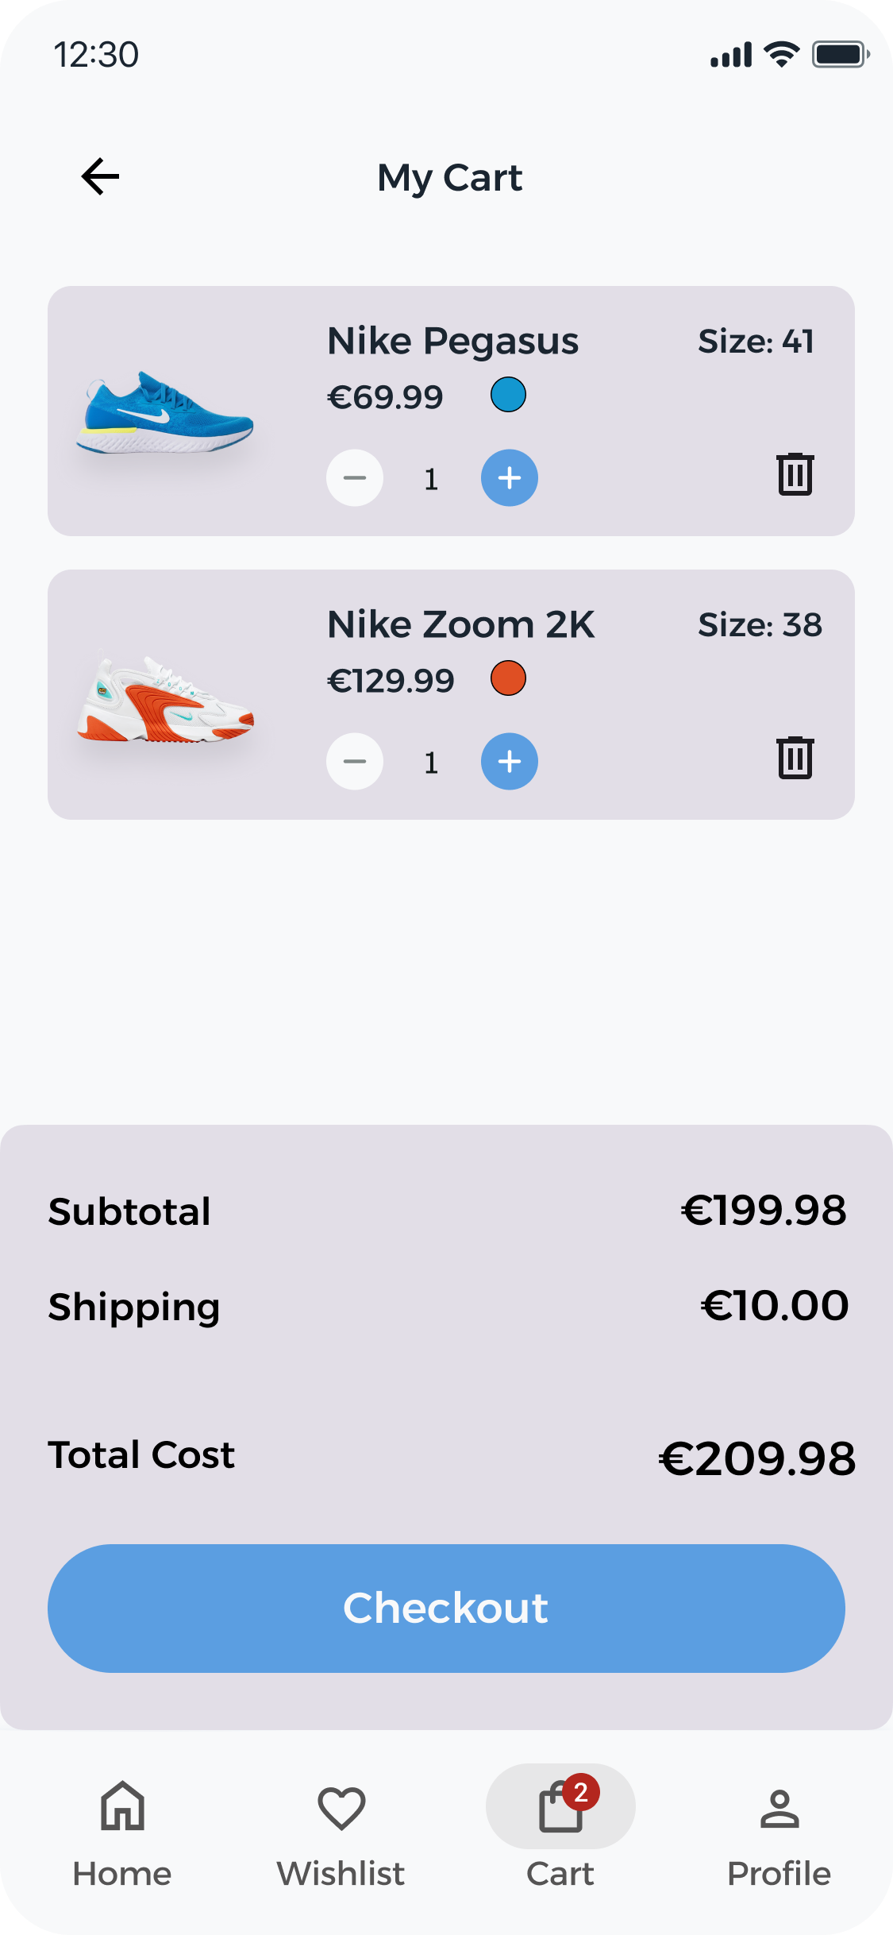
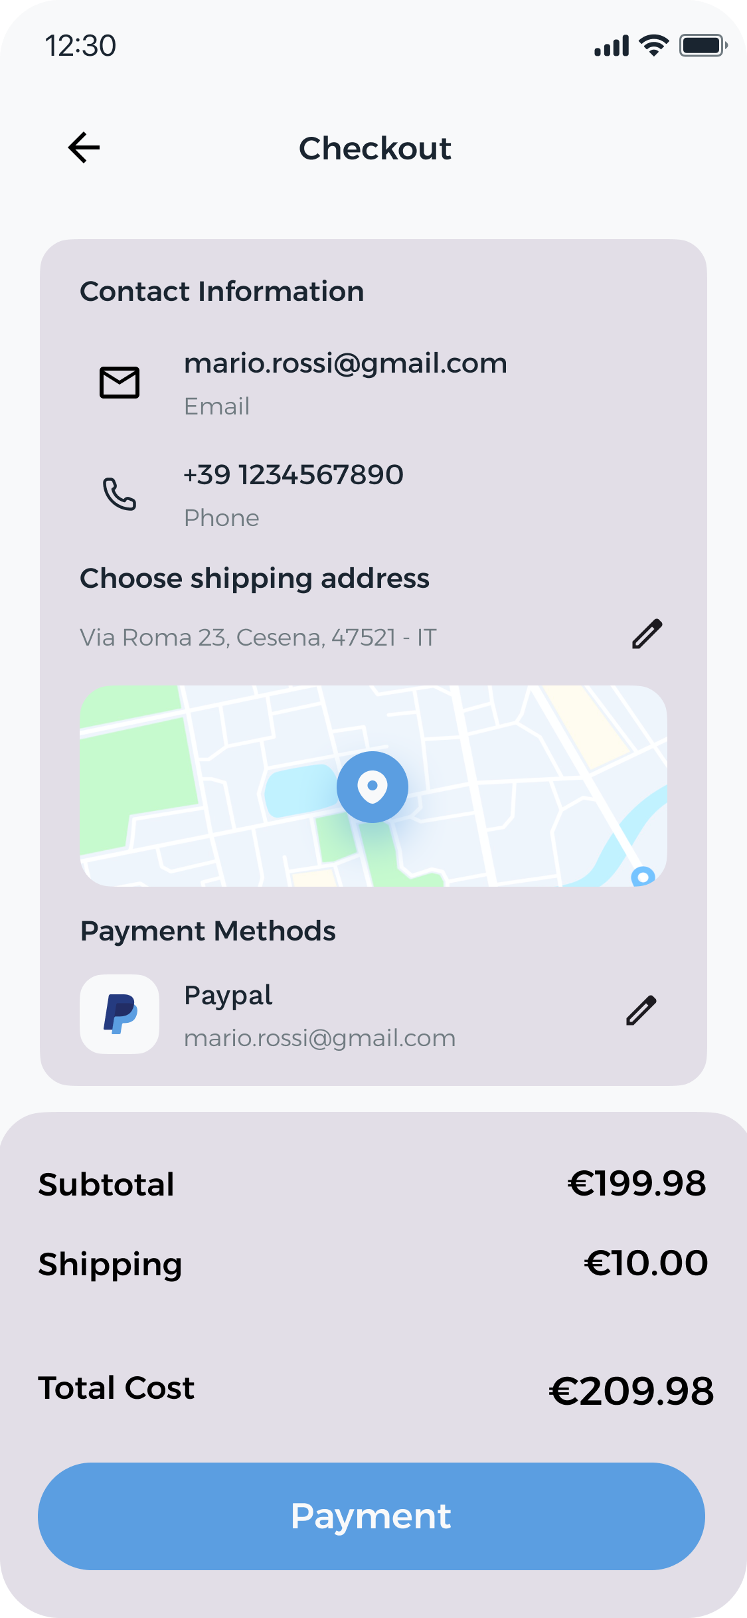
Mockup – Light Theme

Slide 20
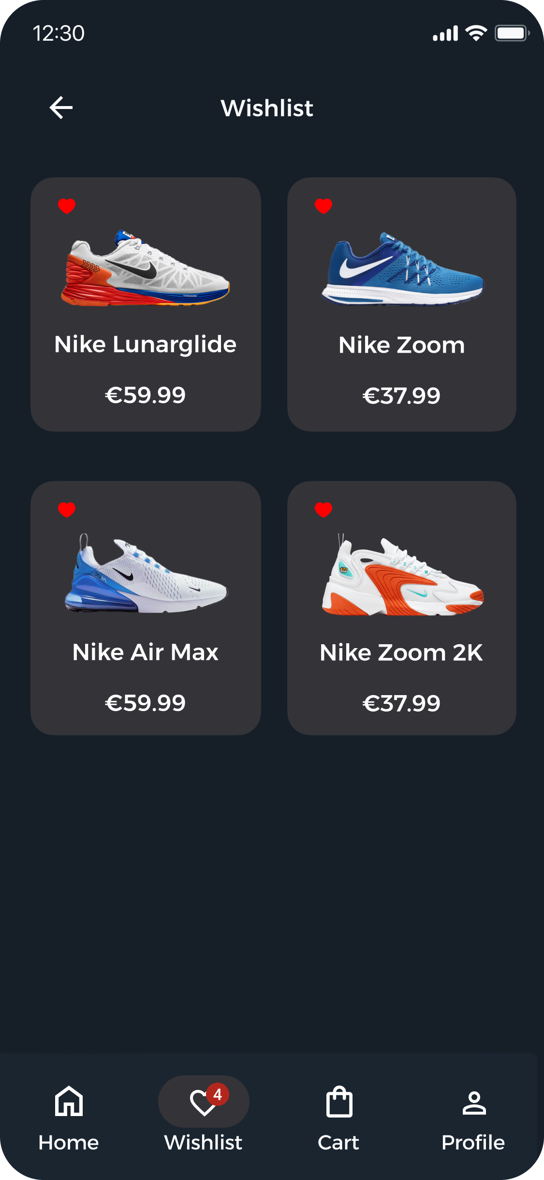
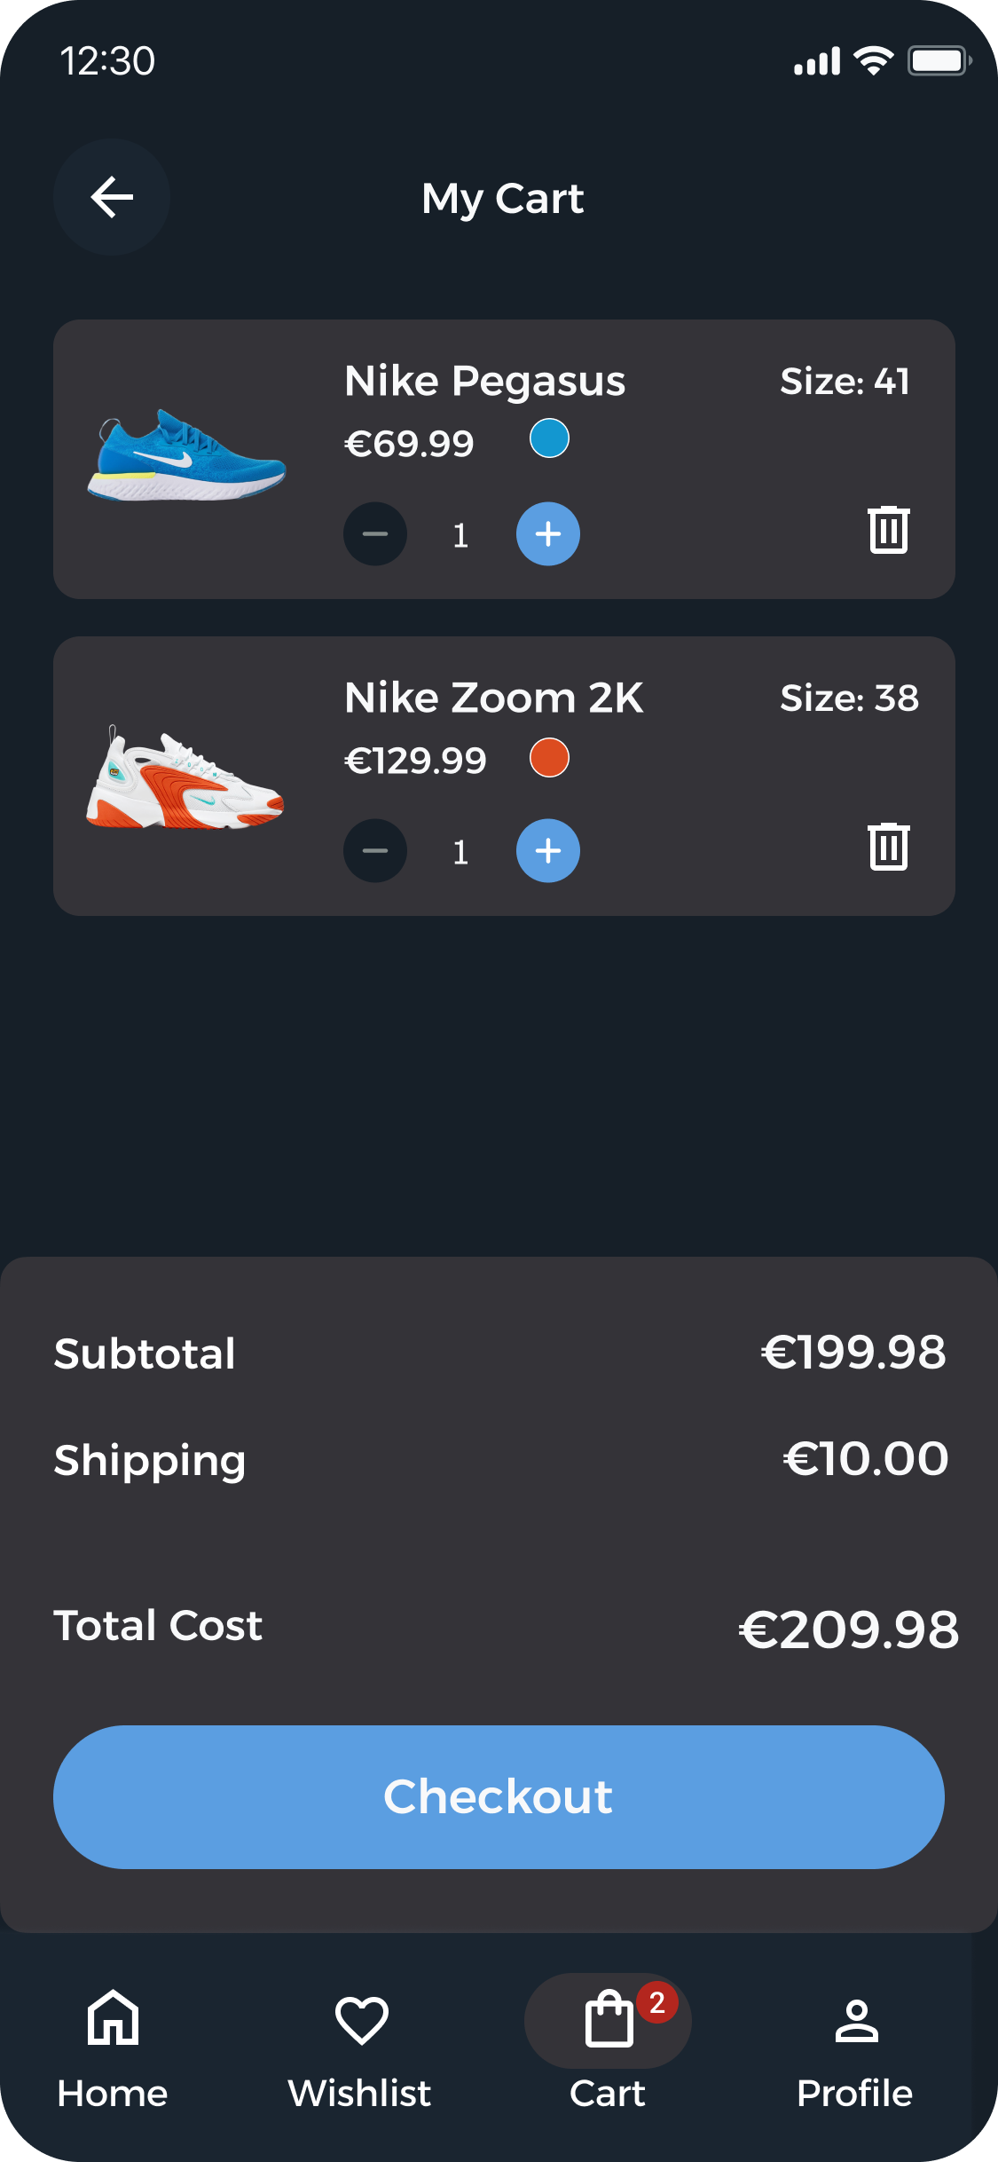
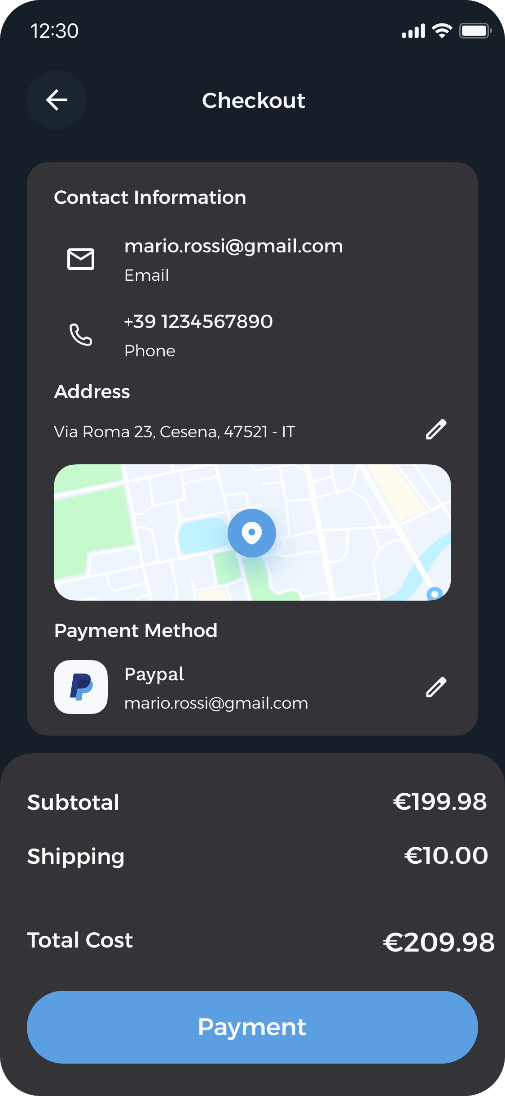
Mockup – Dark Theme

Slide 21
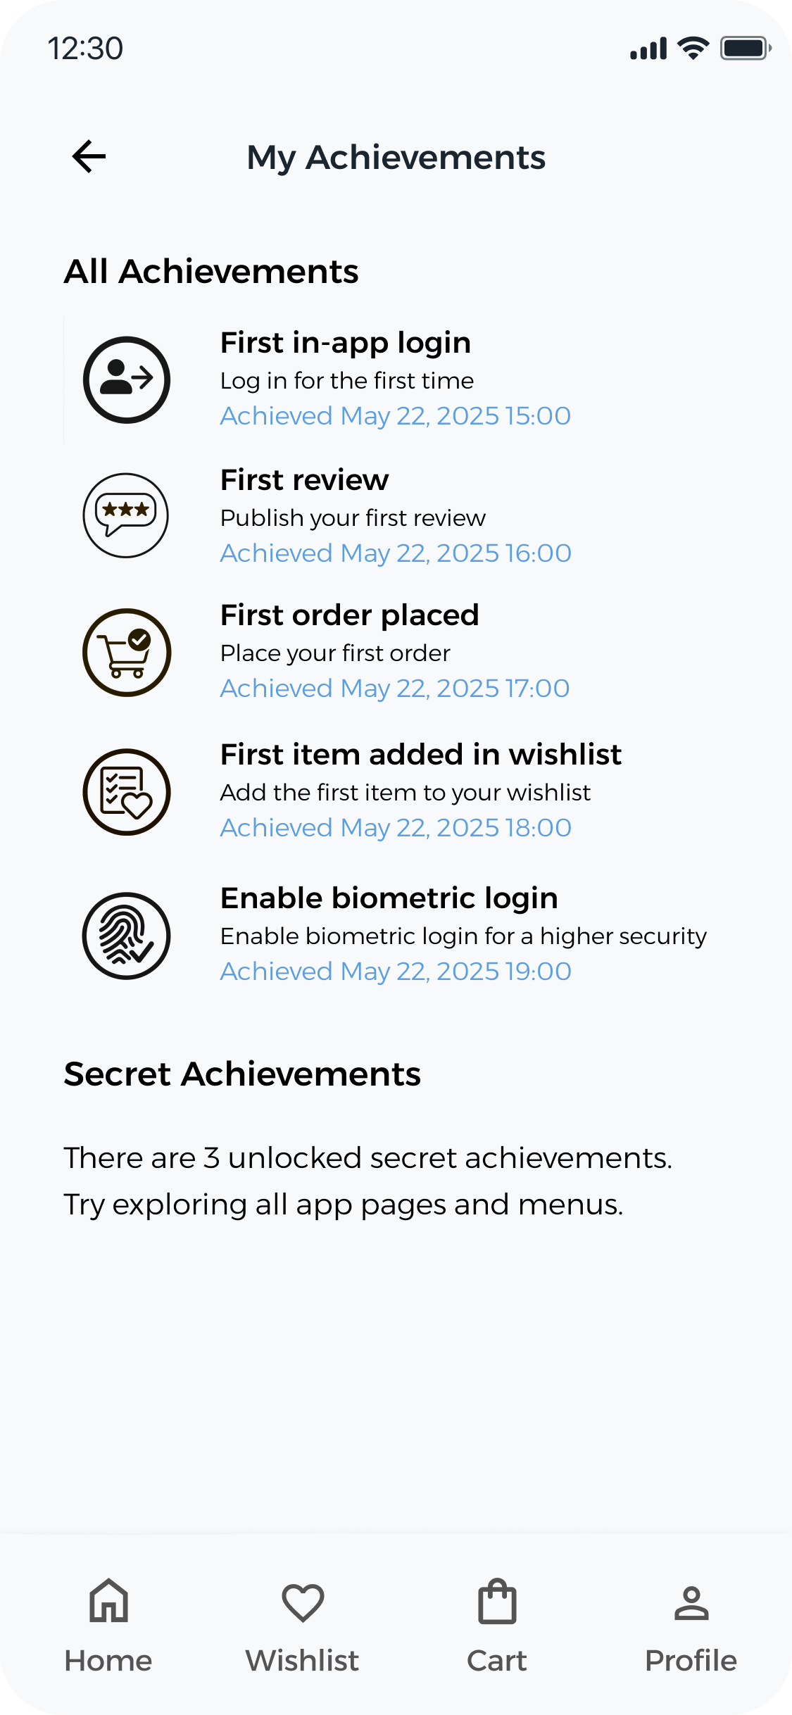
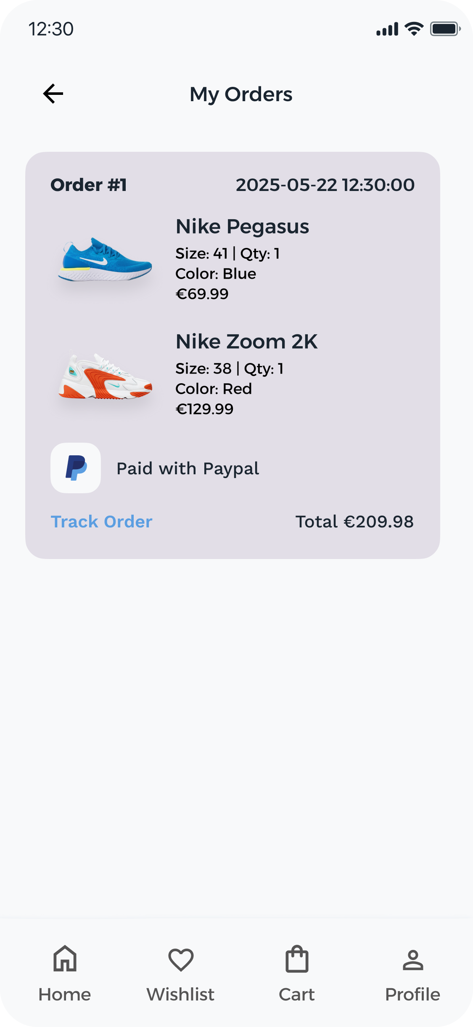
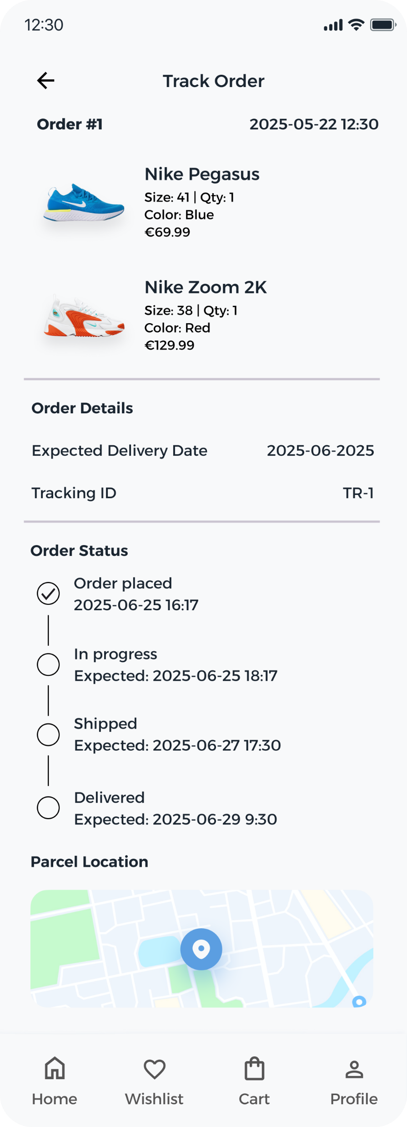
Mockup – Light Theme

Slide 22
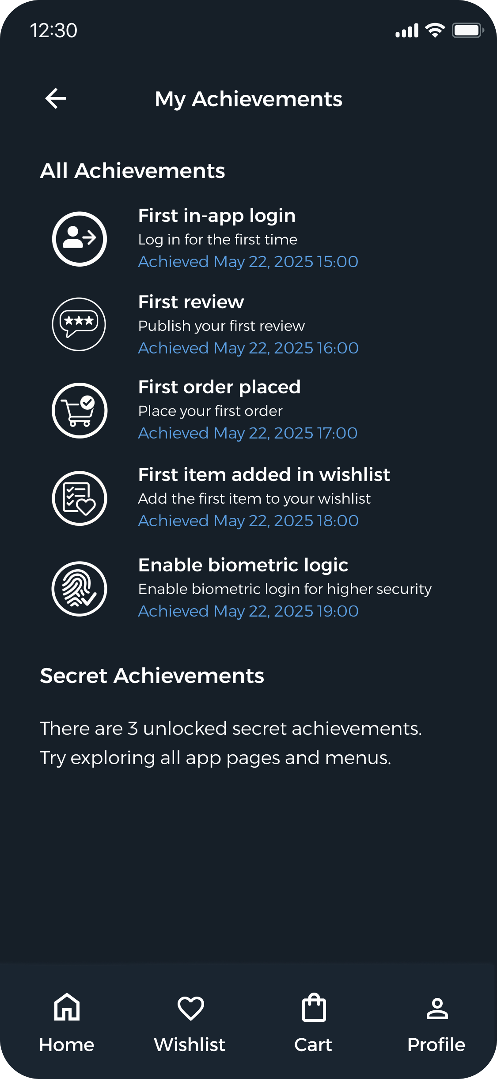
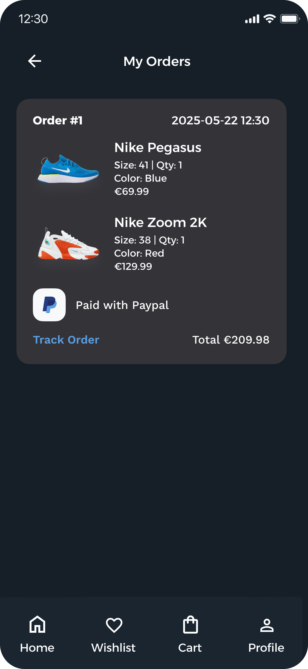
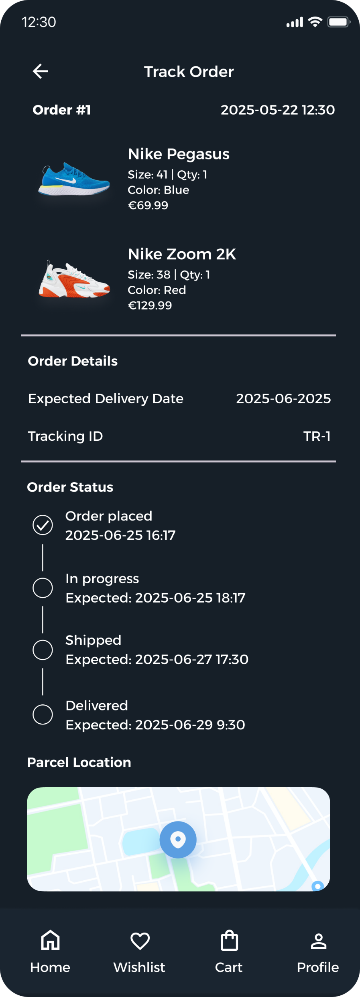
Mockup – Dark Theme

Slide 23
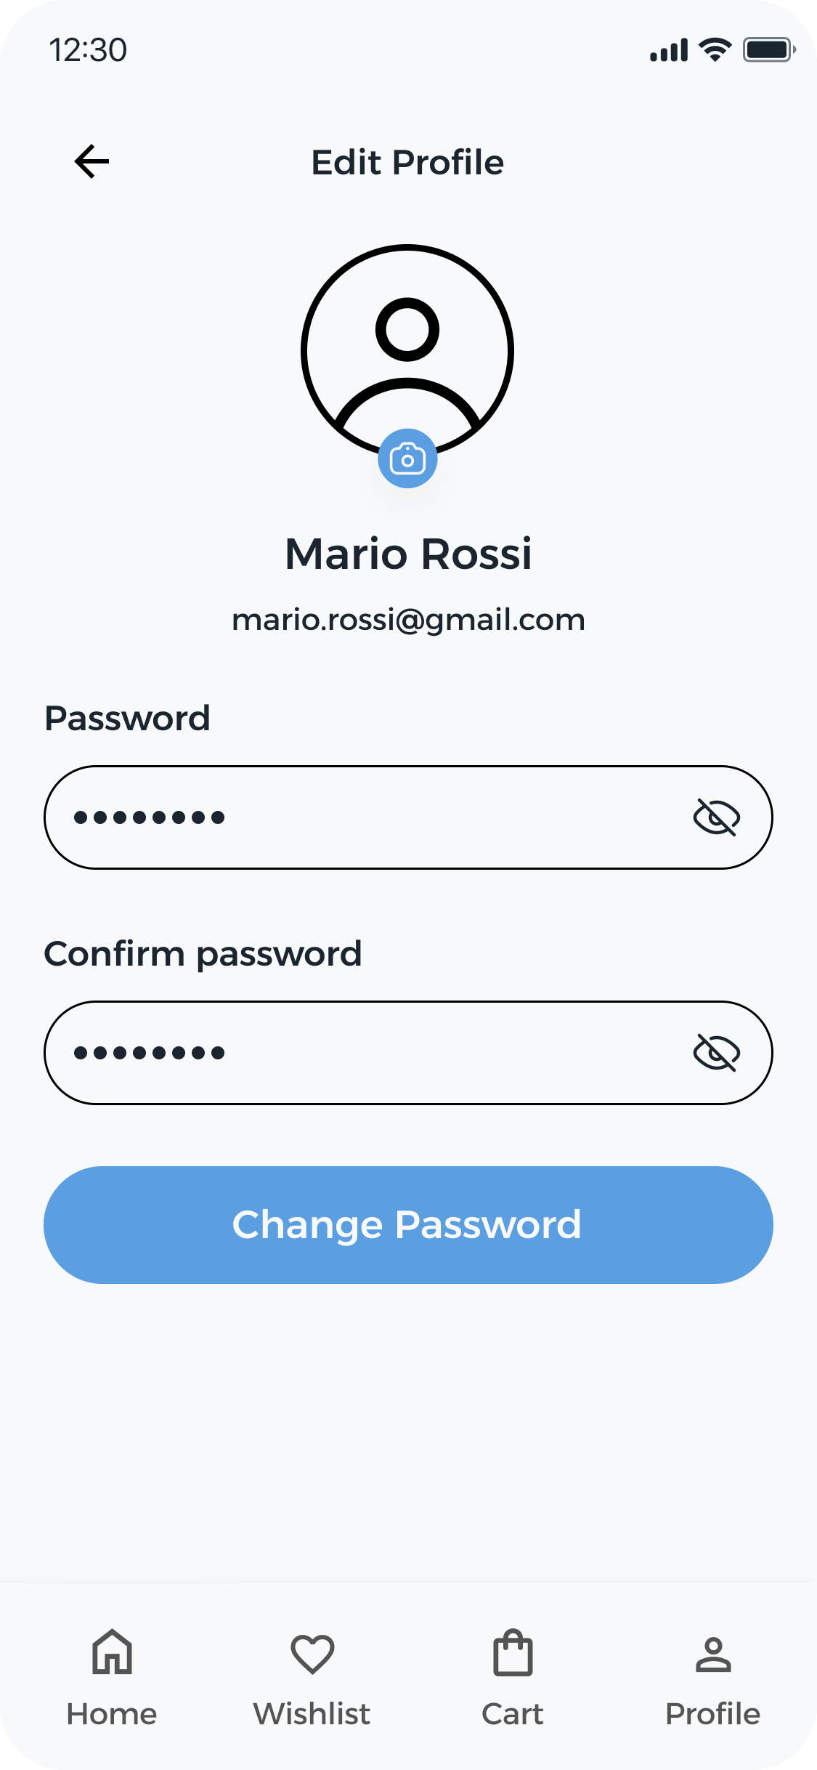
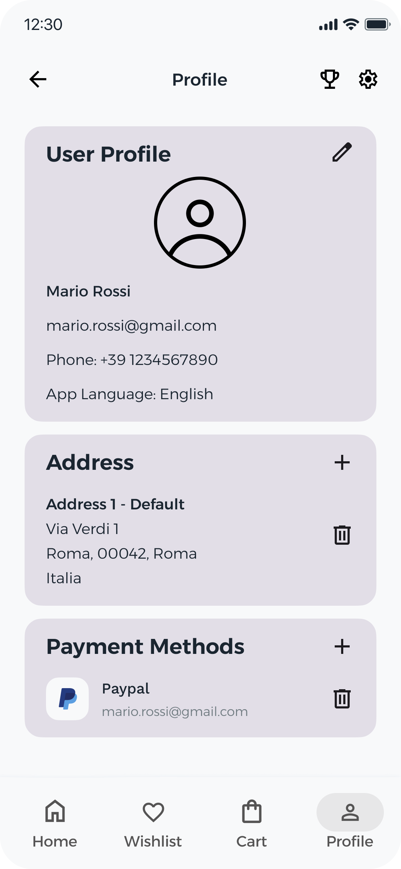
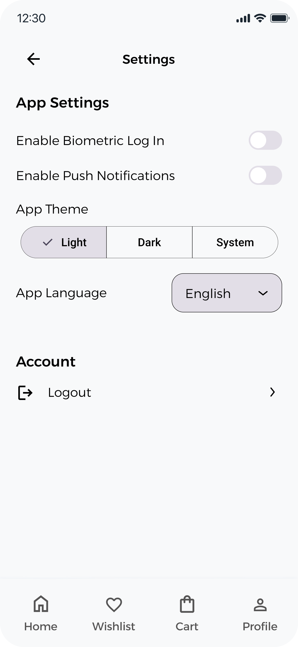
Mockup – Light Theme

Slide 24
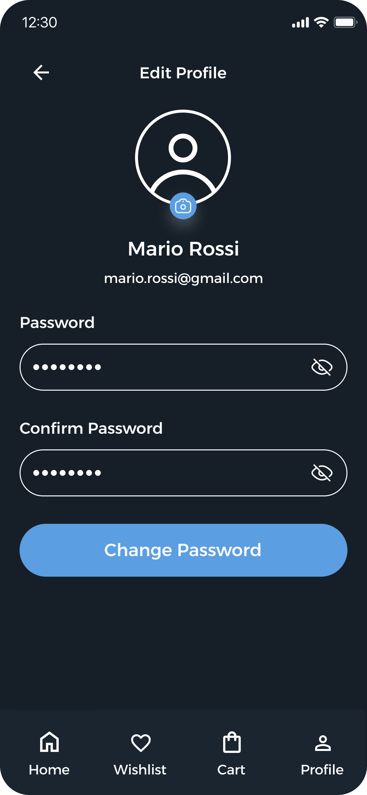
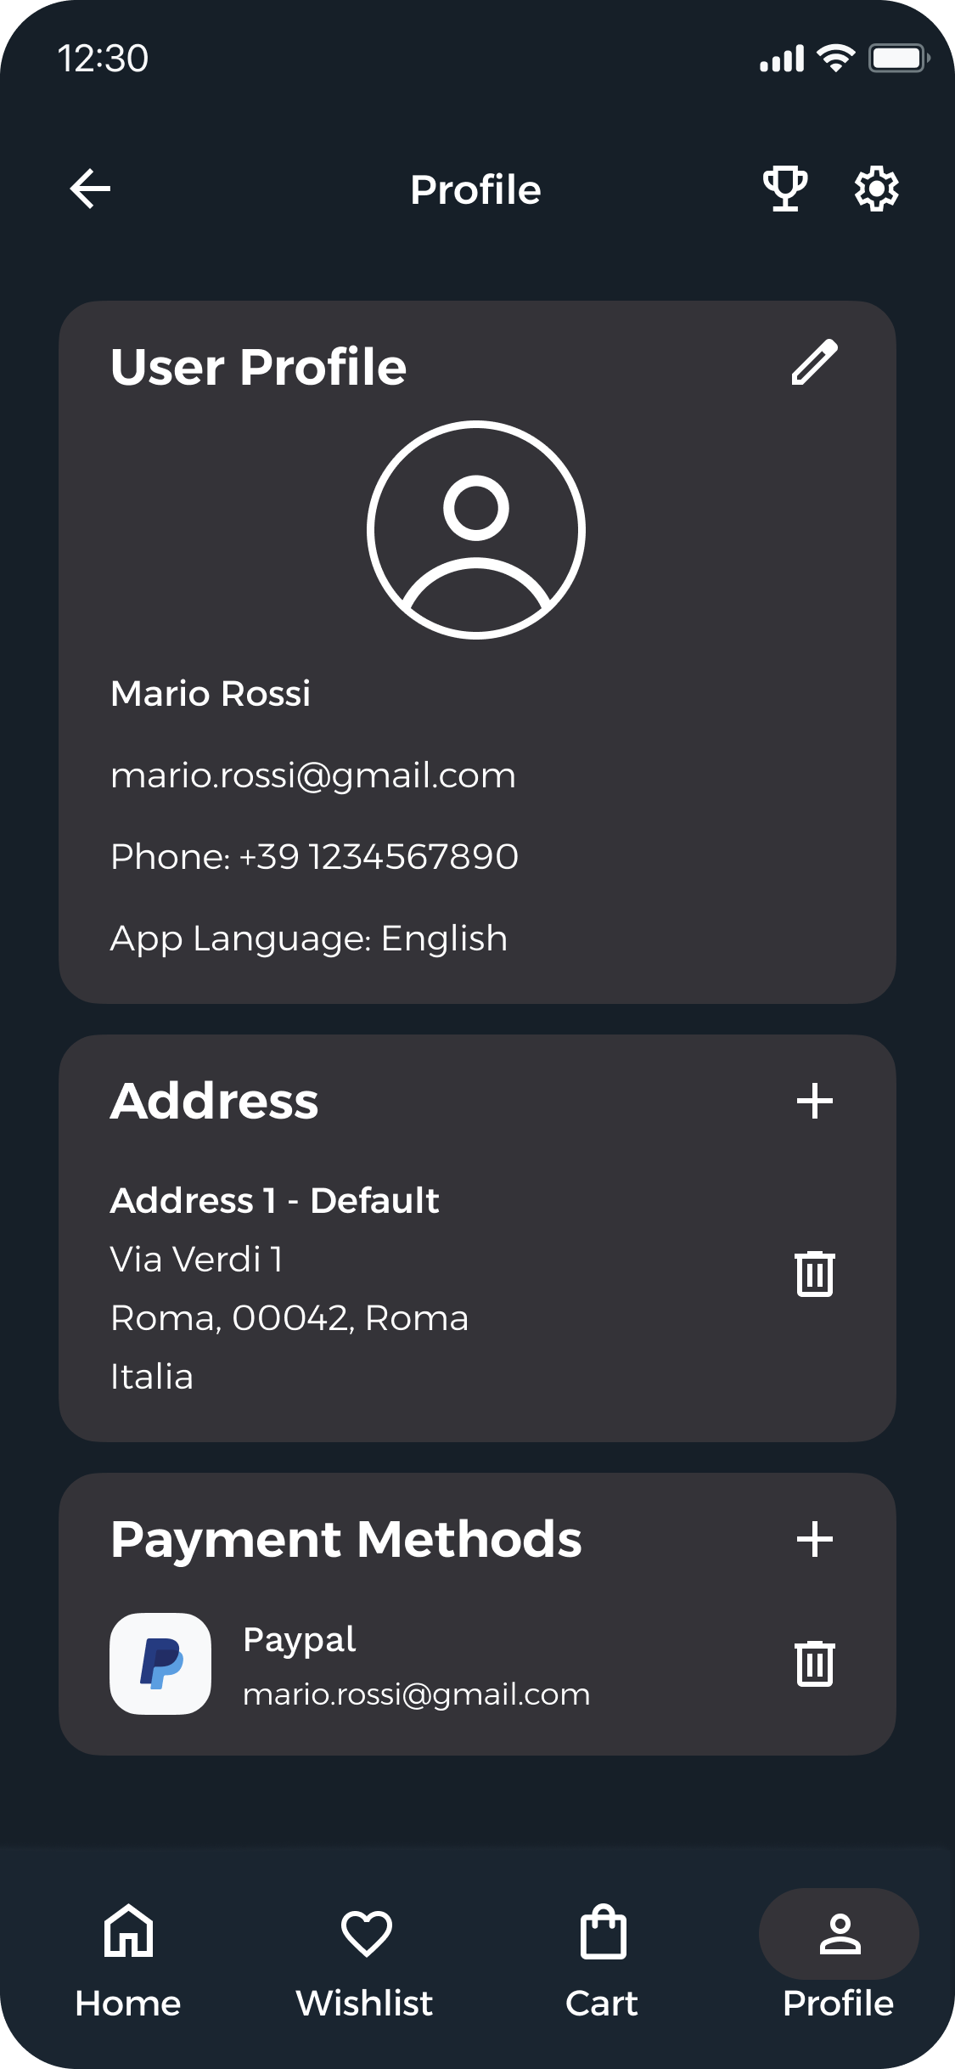
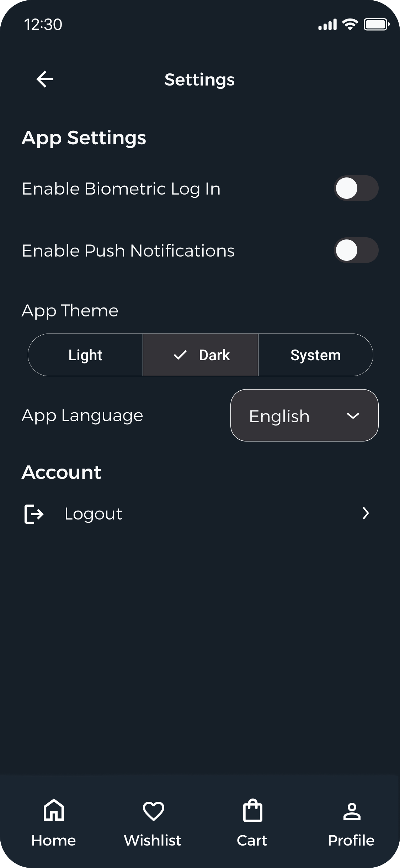
Mockup – Dark Theme

Slide 25
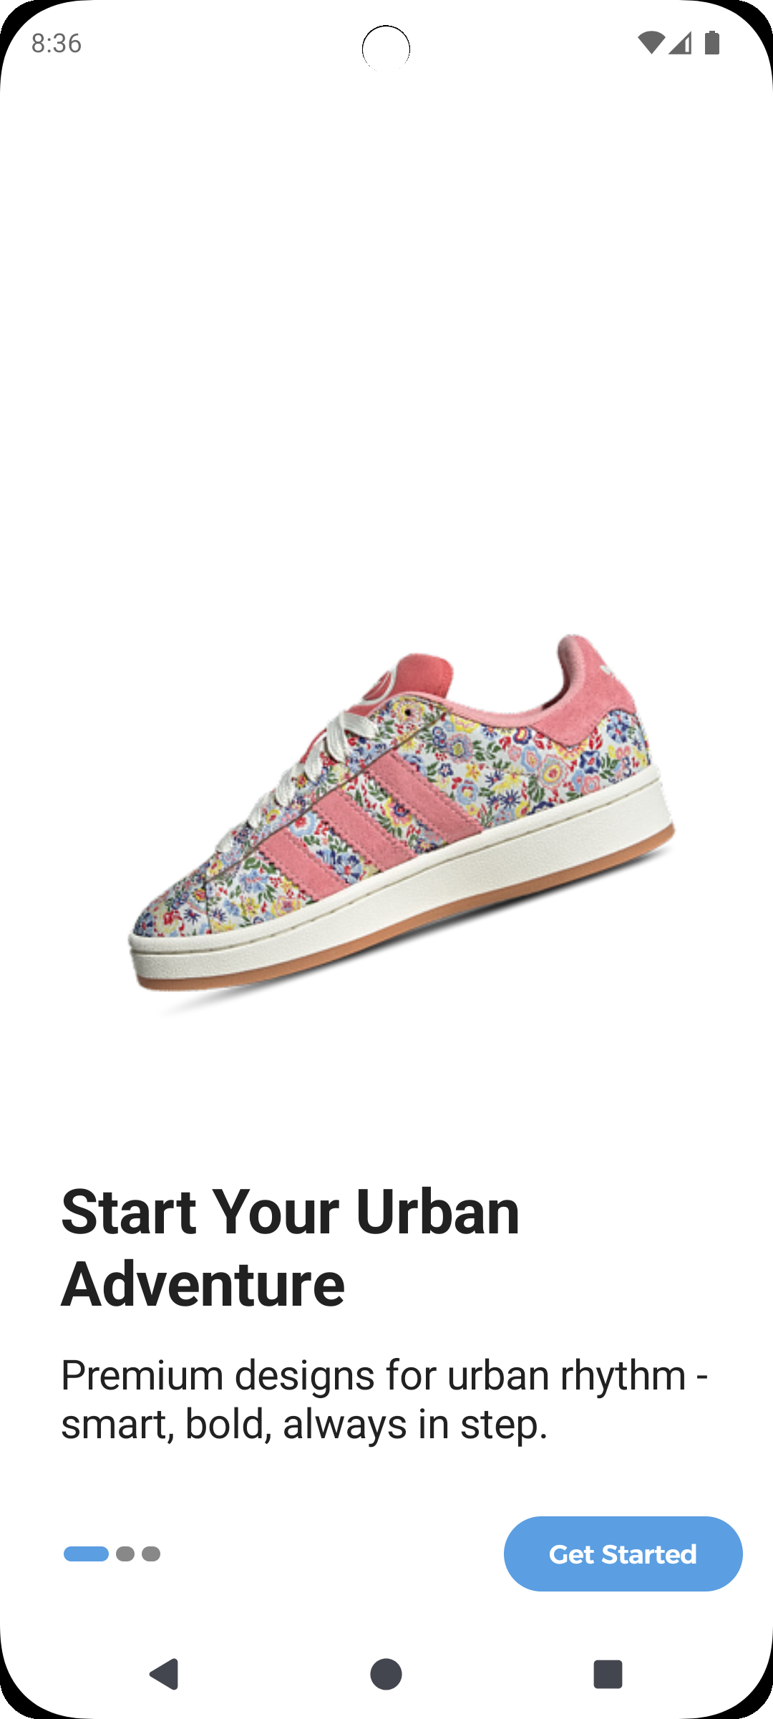
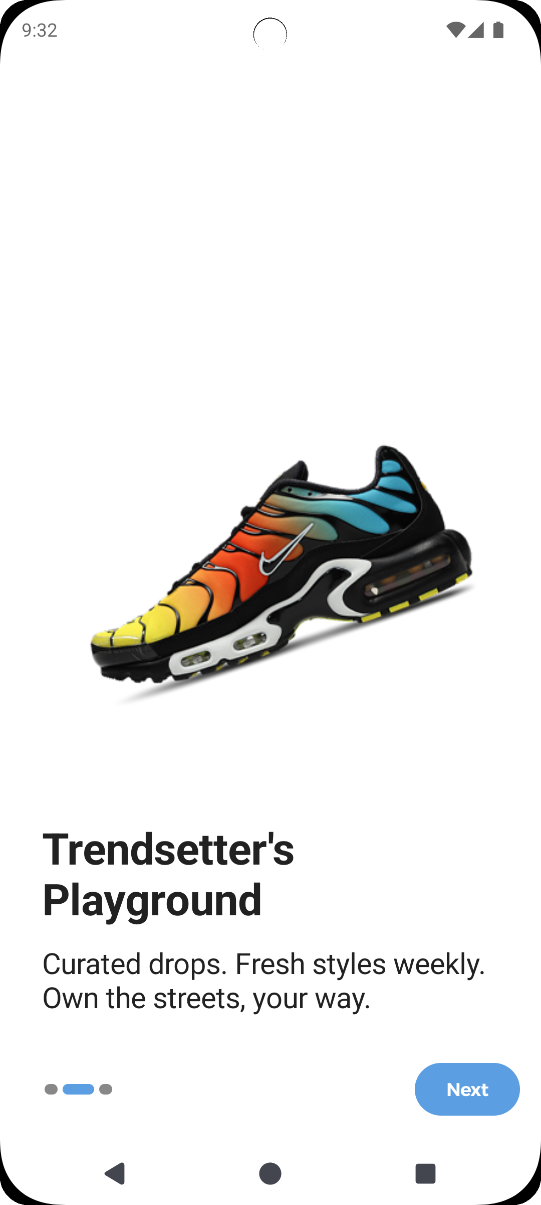
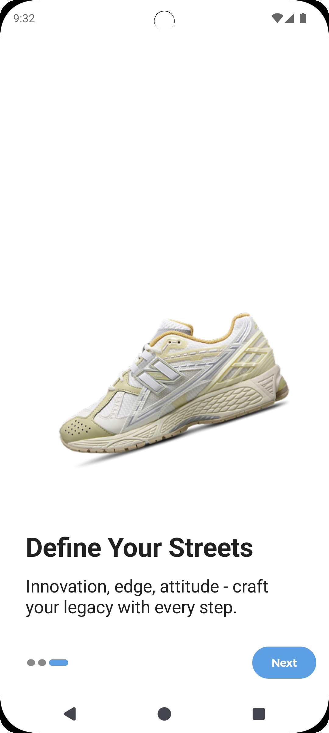
Screenshot

Slide 26
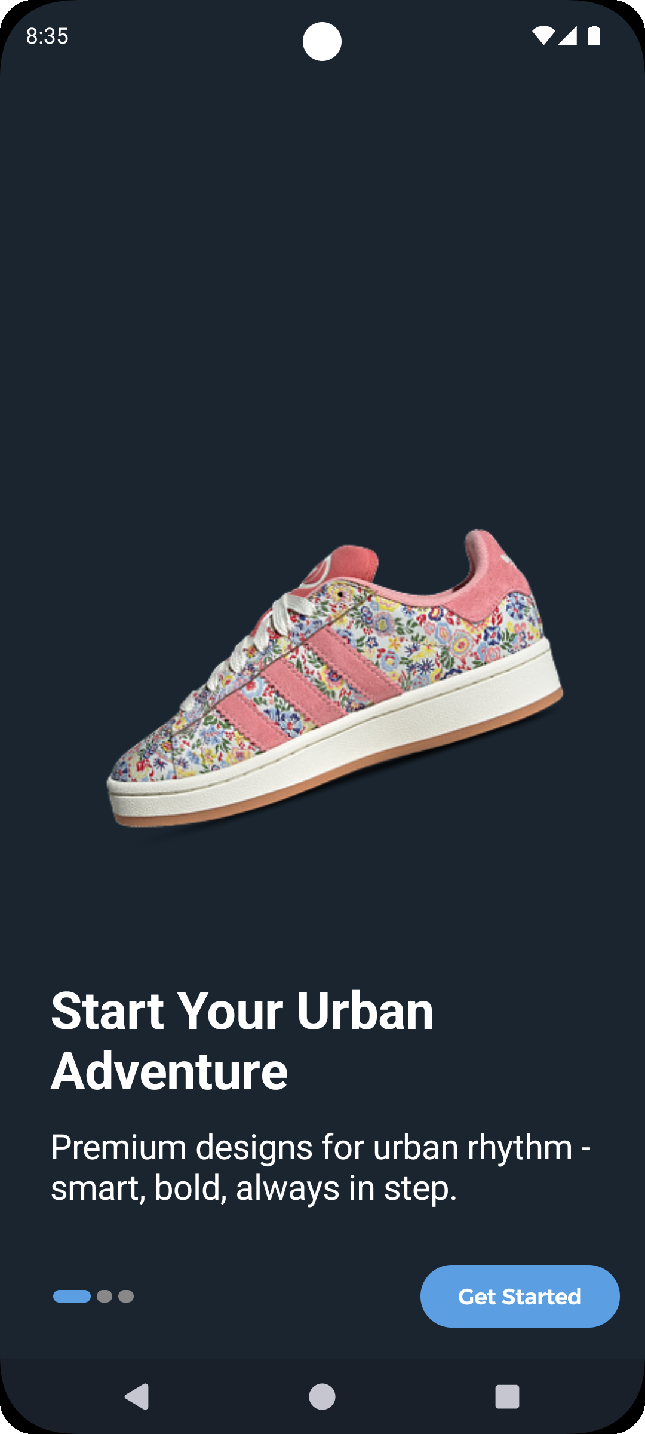
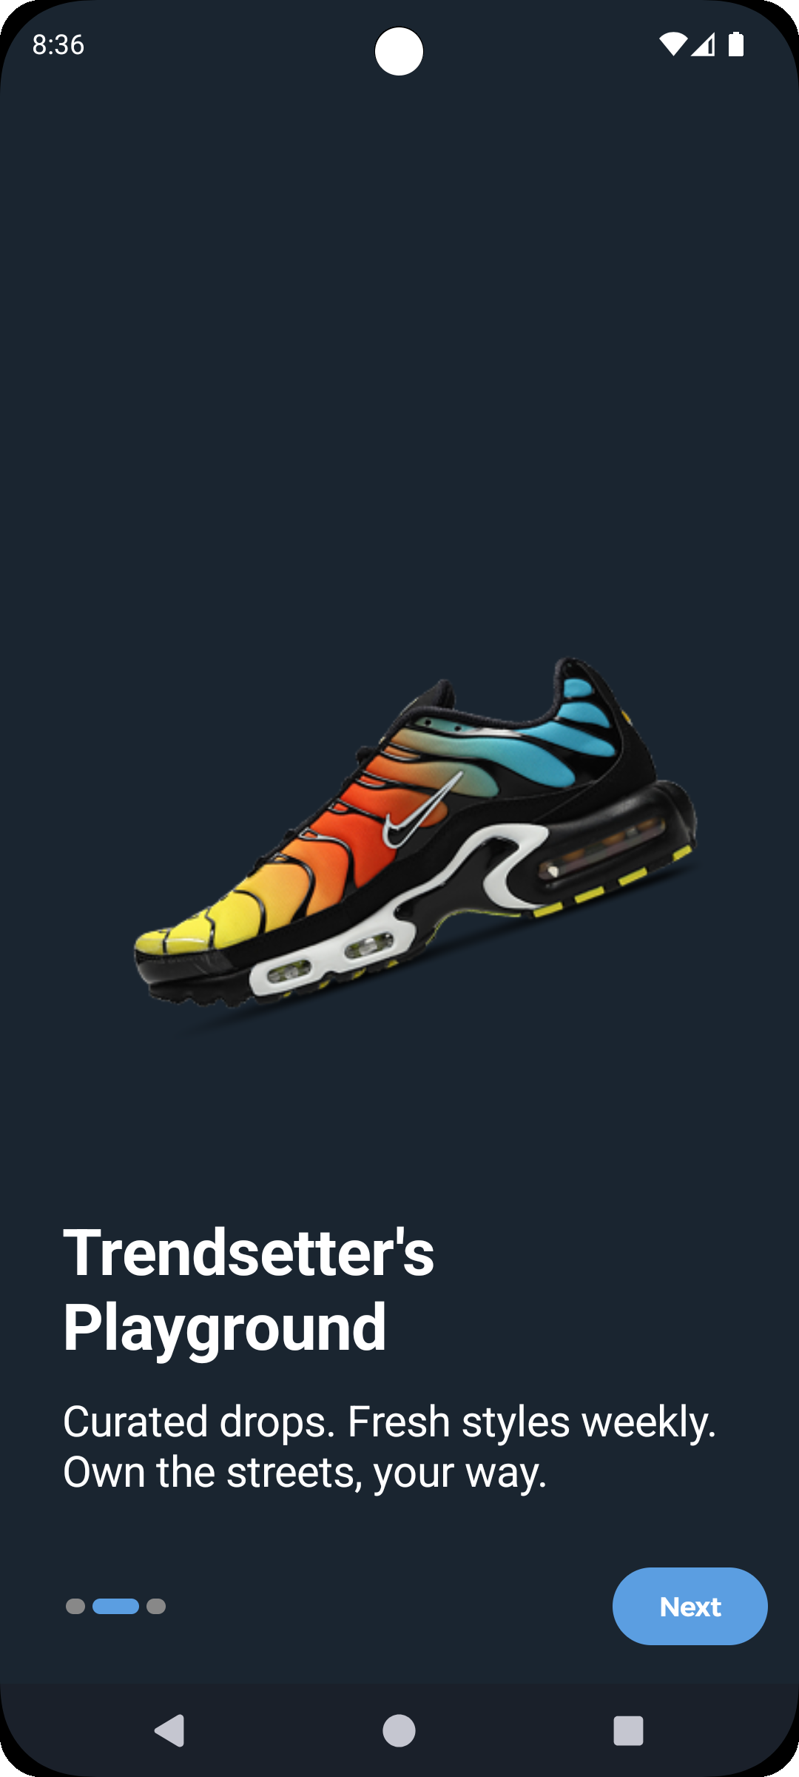
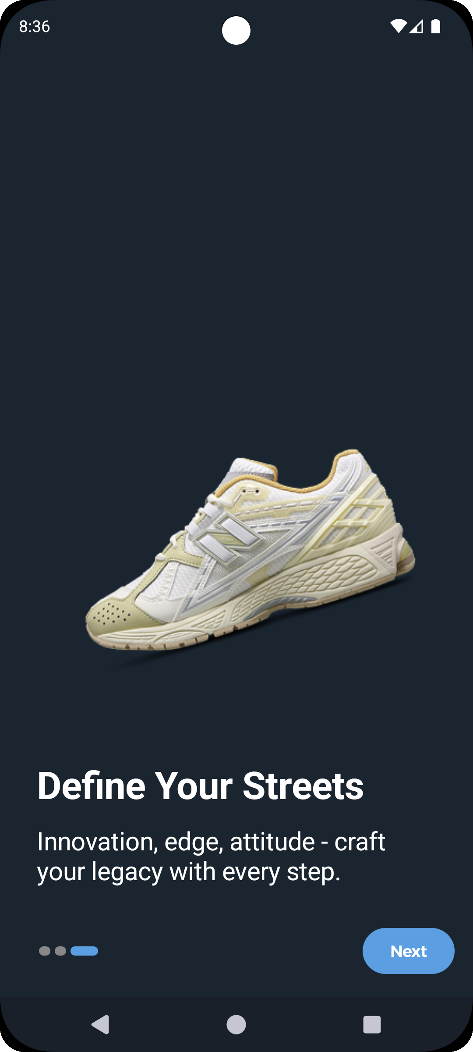
Screenshot

Slide 27


Screenshot

Slide 28


Screenshot

Slide 29



Screenshot

Slide 30



Screenshot

Slide 31



Screenshot

Slide 32



Screenshot

Slide 33


Screenshot

Slide 34


Screenshot

Slide 35



Screenshot

Slide 36



Screenshot

Slide 37




Screenshot

Slide 38




Screenshot

Slide 39



Screenshot

Slide 40



Screenshot

